Slide 1

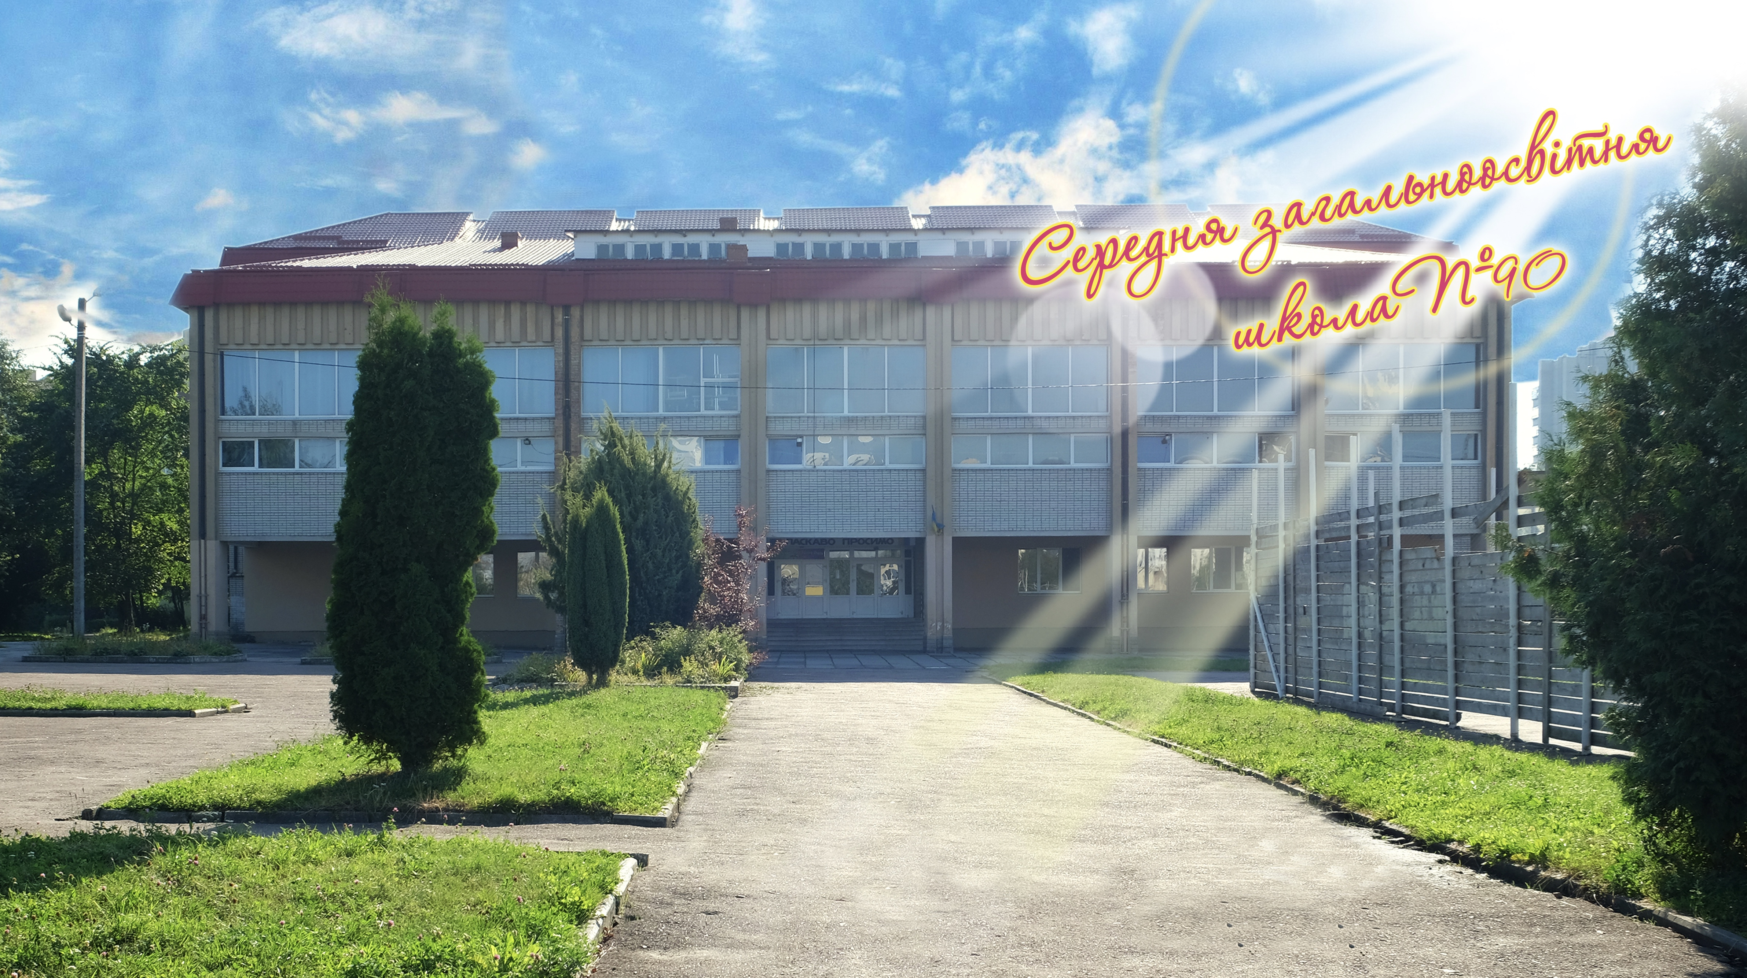
Звіт про діяльність школи
Львів -2025

Slide 2
Статистика 2024-2025
На початок навчального року - 1130 учнів
На кінець навчального року - 1123 учні
Випускники школи: 11 клас - 54 учнів
9 клас - 123 учні
Свідоцтво з відзнакою: 11 клас - 8 учнів
9 клас – 11 учнів
Похвальним листом «За високі досягнення в навчанні» нагороджено 37 учнів
За підсумками НМТ 3 випускників отримали максимальний бал (200)
Самотий Назарій – математика

Slide 3
Всеукраїнський науково-педагогічний проєкт
«Інтелект України»
Мета проєкту - навчити дитину бути успішною в школі та дорослому житті,
навчити радіти життю.
Цінності:
Лідерство
Інновації та розвиток
Професіоналізм та компетентність
Ефективність
Патріотизм
Результативність
Творчість

Slide 4
Всеукраїнський науково-педагогічний проєкт «Інтелект України»
Науково-педагогічний проєкт «Інтелект України» працює в межах нормативно- правової бази України, згідно з чинним законодавством. Учні проєктних класів навчаються за спеціально розробленими навчальними планами. Навчальні програми та інші навчальні матеріали мають необхідні грифи Міністерства освіти і науки України.
Дозвільні документи:
➔ Наказ N734 від 29 червня 2021 року "Про проведення експерименту за темою
«Створення й упровадження моделі національного освітнього технопарку з підвищення якості дошкільної та загальної середньої освіти за участі закладів освіти, які працюють за науково-педагогічним проєктом «Інтелект України» на червень 2021
- грудень 2030 років".
➔ Лист Міністерства освіти і науки України від 07.04.2021 №1/9-188
➔ Лист Державної служби якості освіти України від 06.08.2020 №01/01-23/929
➔ Освітня програма початкової школи НПП «Інтелект України»
➔ Наказ МОН України від 03.02.2021 №140

Slide 5
Всеукраїнський науково-педагогічний проєкт «Інтелект України»
У школі навчаються 259 учнів:
1-А клас (учитель Стадник С.П.) - 24 учнів
2-А клас (учитель Стасишин О.І.) - 26 учнів
3-А клас (учитель Потюк О.М.) - 31 учень
4-А клас (учитель Новосядла І.Б.) - 32 учнів
5-А клас (учитель Ткач І.Є.) - 28 учнів
6-А клас (учитель Вілюра С.Й.) – 28 учнів
6-Б клас (учитель Котій А.Б.) - 26 учнів
7-А клас (учитель Чорна Л.М.) - 33 учнів
8-А клас (учитель Камінська М.Т.) - 31 учень
На 2025-2026 навчальний рік зараховано 22 учні у проєктний клас - учитель Новосядла І.Б.

Slide 6
Участь у Міжнародних проєктах:
«Освітня українcько-польська фундація «Інститут Міжнародної Академічної і Наукової Співпраці» (IIASC) за програмою «Школа лідерства. Інтенсив англійської»
(учителі Моравська Н.І., Мукан М.В.)
Міжнародний громадсько-освітній проєкт з парламентської просвіти «М:18 Ми можемо більше», що реалізується за підтримки Програми Агентства США з міжнародного розвитку «Рада: наступне покоління» (RANG) Програма USAID РАДА: наступне покоління, що виконується ГО «Інтерньюз-Україна» в партнерстві з ГО «Об’єднання «Агенція розвитку освітньої політики»
(учителі Моравська Н.І., Пікулицька Х.І.)
«Міжшкільна STEAM – лабораторія», реалізує молодіжний простір Lviv Open Lab з Мережа ТВОРИ спільно з Управління освіти Львова та Центром професійного розвитку педагогічних працівників за підтримки ЮНІСЕФ та фінансової підтримки Федерального міністерства економічного співробітництва і розвитку Німеччини (BMZ) через державний банк розвитку KfW Bankengruppe
(учителі Камінська М.Т., Єдинак І.Я., Чучвера І.В.)
Міжнародний освітній проєкт «Травмапедагогіка для українських шкіл» що реалізується в співпраці громадських організацій Dialogue for Understanding e.V (Німеччина) та агенція розвитку освітньої політики (Україна) за підтримки Міністерства закордонних справ Німеччини в 2023-2025 роках а також Департаменту освіти Варшави
(учителі Вілюра С.Й., Єдинак І.Я.)
Українсько-тайванський благодійний проєкт «Leave No One Behind Partnership»
(учитель Терен Т.В.)
«Вивчай та розрізняй: інфомедійна грамотність»
(учителі Паляниця І.І., Гарват С.В.)

Slide 7
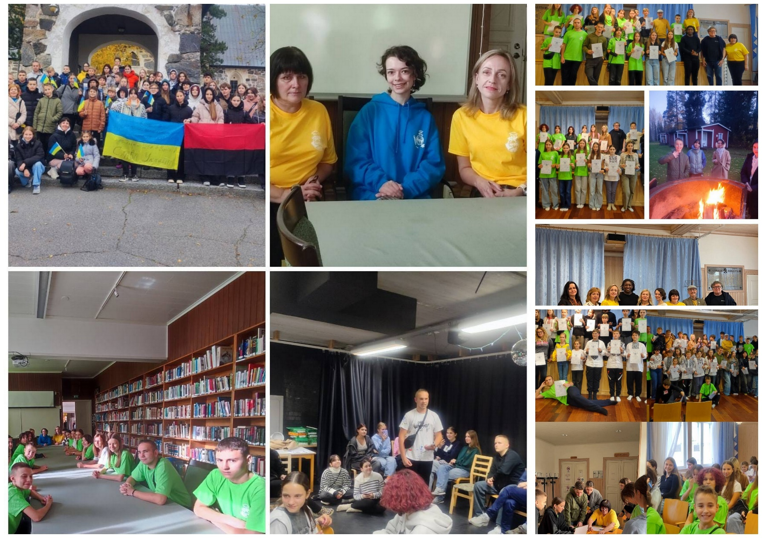
«Освітня українcько-польська фундація «Інститут Міжнародної Академічної і Наукової Співпраці» (IIASC) за програмою «Школа лідерства. Інтенсив англійської» (учителі Моравська Н.І., Мукан М.В.)

Slide 8
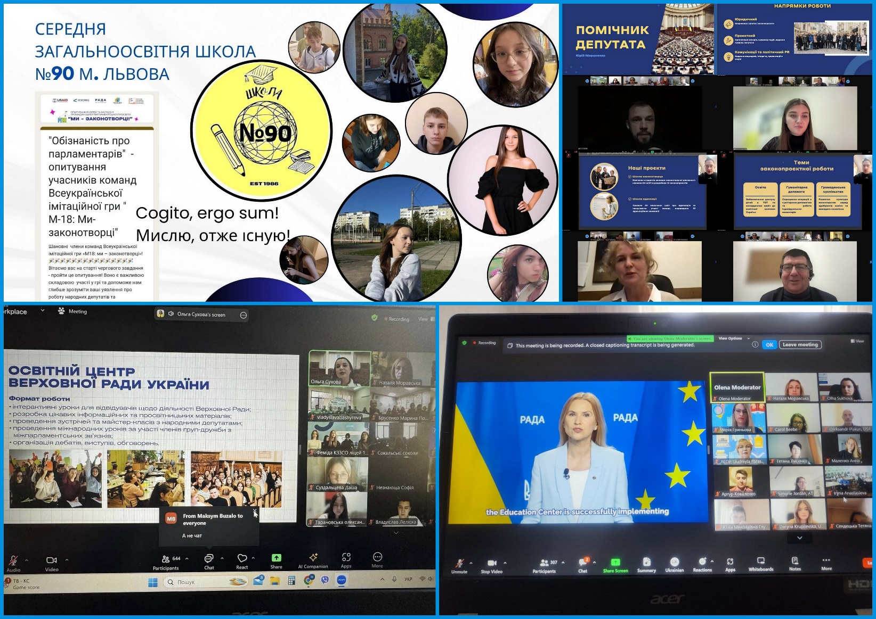
Міжнародний громадсько-освітній проєкт з парламентської просвіти «М:18 Ми можемо більше», що реалізується за підтримки Програми Агентства США з міжнародного розвитку «Рада: наступне покоління» (RANG) Програма USAID РАДА: наступне покоління, що виконується ГО «Інтерньюз-Україна» в партнерстві з ГО «Об’єднання «Агенція розвитку освітньої політики» (учителі Моравська Н.І., Пікулицька Х.І.)

Slide 9
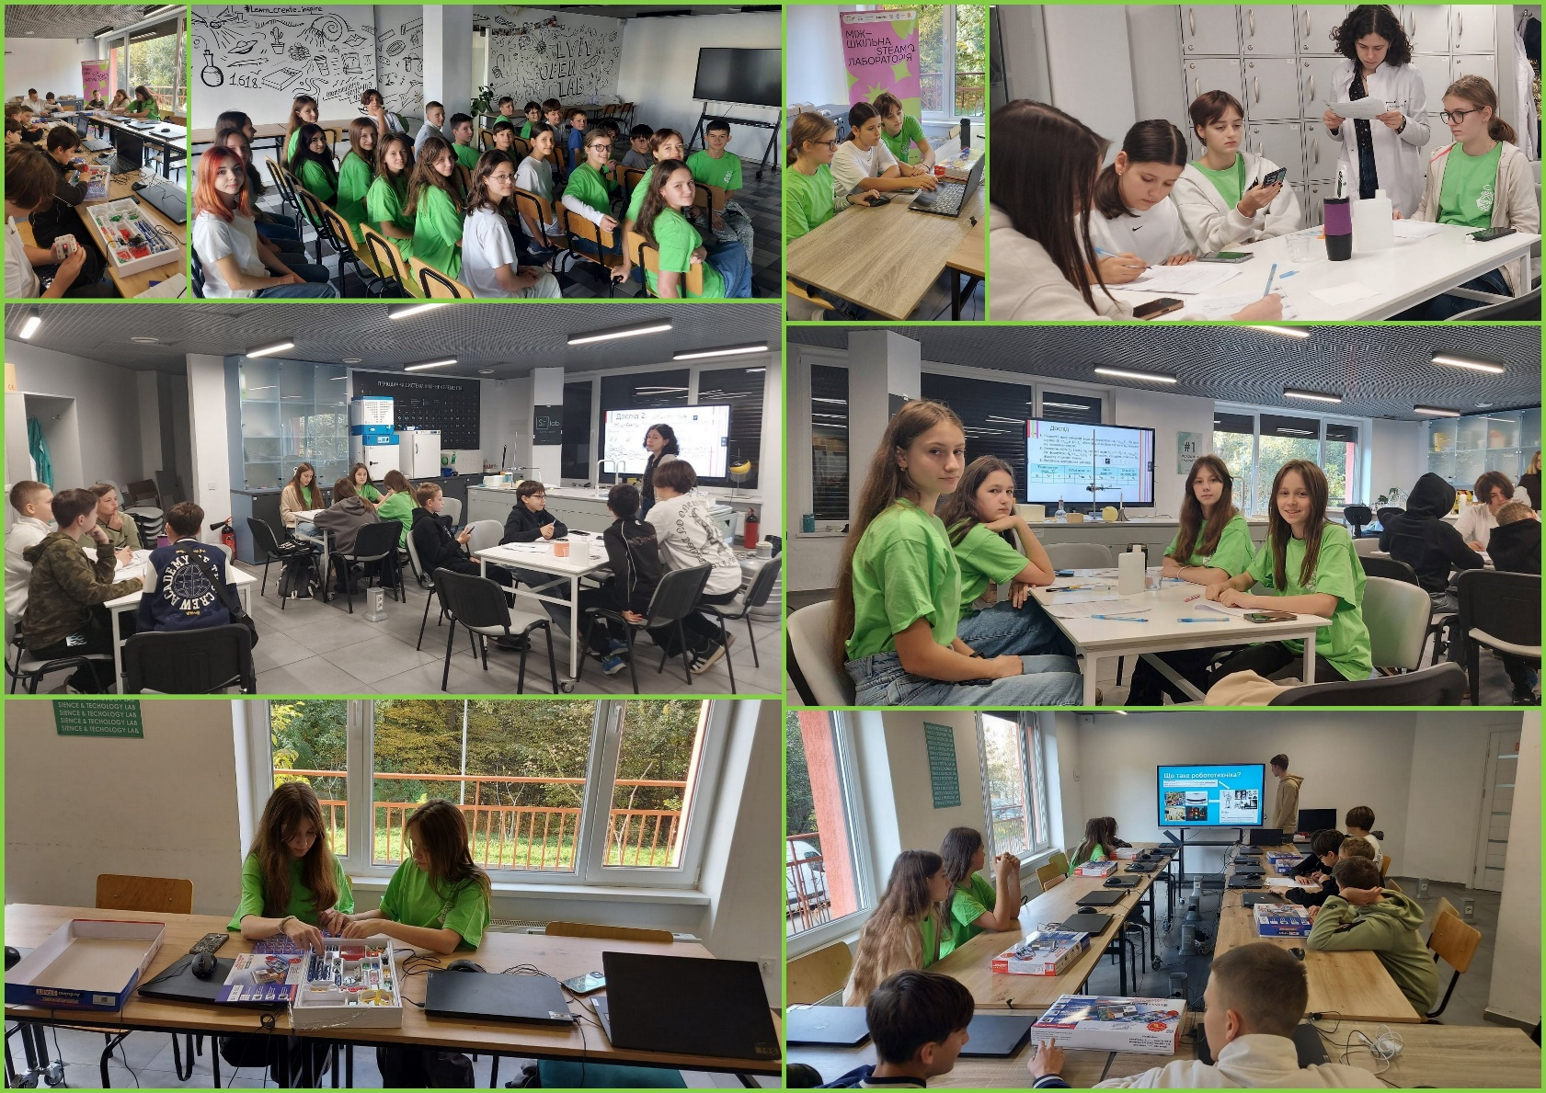
«Міжшкільна STEAM – лабораторія», реалізує молодіжний простір Lviv Open Lab з Мережа ТВОРИ спільно з Управління освіти Львова та Центром професійного розвитку педагогічних працівників за підтримки ЮНІСЕФ та фінансової підтримки Федерального міністерства економічного співробітництва і розвитку Німеччини (BMZ) через державний банк розвитку KfW Bankengruppe (учителі Камінська М.Т., Єдинак І.Я., Чучвера І.В.)

Slide 10
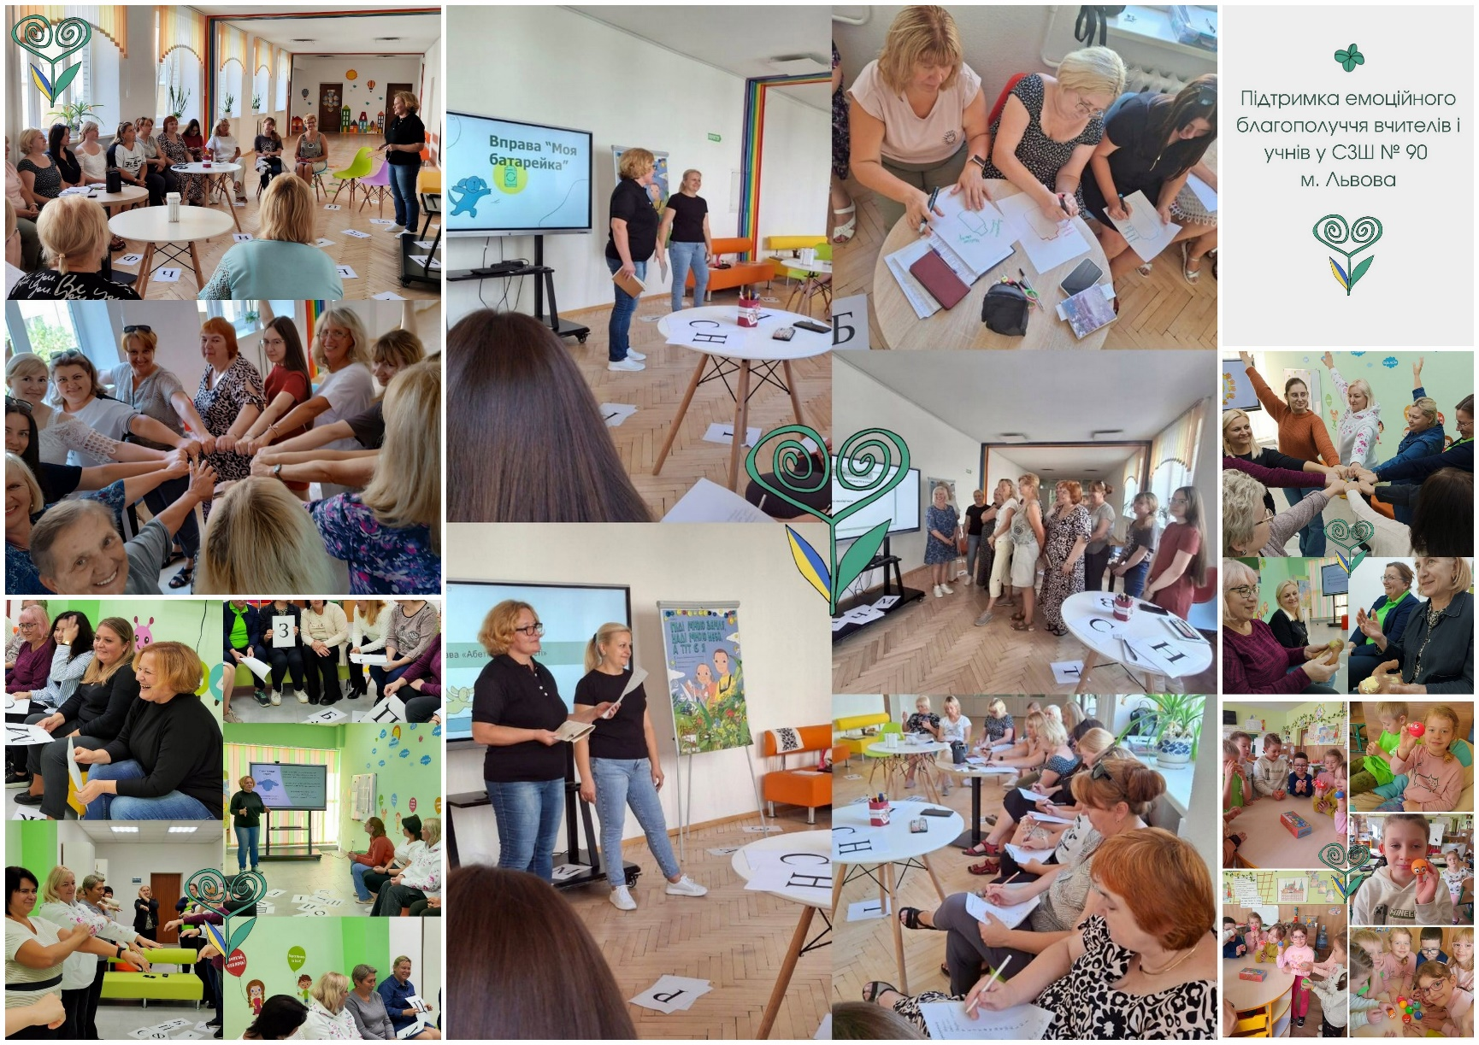
Міжнародний освітній проєкт «Травмапедагогіка для українських шкіл» що реалізується в співпраці громадських організацій Dialogue for Understanding e.V (Німеччина) та агенція розвитку освітньої політики (Україна) за підтримки Міністерства закордонних справ Німеччини в 2023-2025 роках, а також Департаменту освіти Варшави (учителі Вілюра С.Й., Єдинак І.Я.)

Slide 11
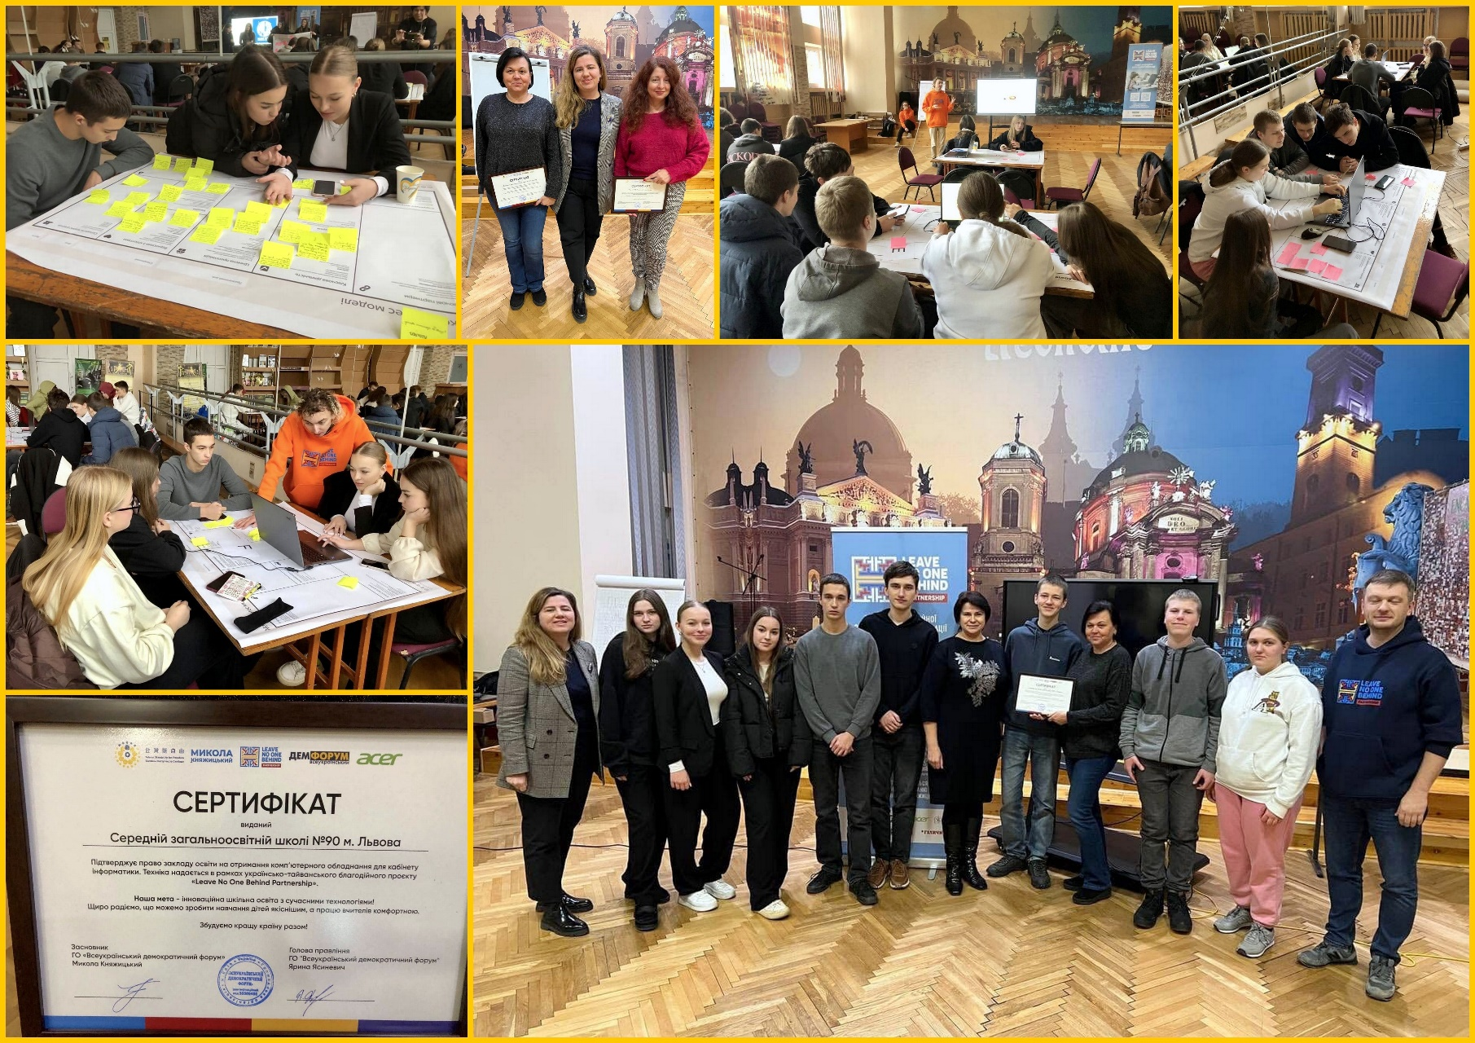
Українсько-тайванський благодійний проєкт «Leave No One Behind Partnership» (учитель Терен Т.В.)

Slide 12
Участь у Всеукраїнських проєктах:
STEM-тиждень
(учителі Антощук І.І., Любчак І.О., Котій А.Б.)
Інженерний Тиждень (учитель Камінська М.Т)
«IT Future Fest 2025» (учитель Любчак І.О.)
Освітній проєкт ВР України по впровадженню громадянської парламентської просвіти в системі освіти України «Наш парламент»
(учителі Моравська Н.І., Пікулицька Х.І.)
Просвітницький проєкт від Офісу доброчесності НАЗК «Прозора школа» (класні керівники 3,5-х класів)
«Новий рік у кожній школі» (учитель Турянська Г.Я.)

Slide 13
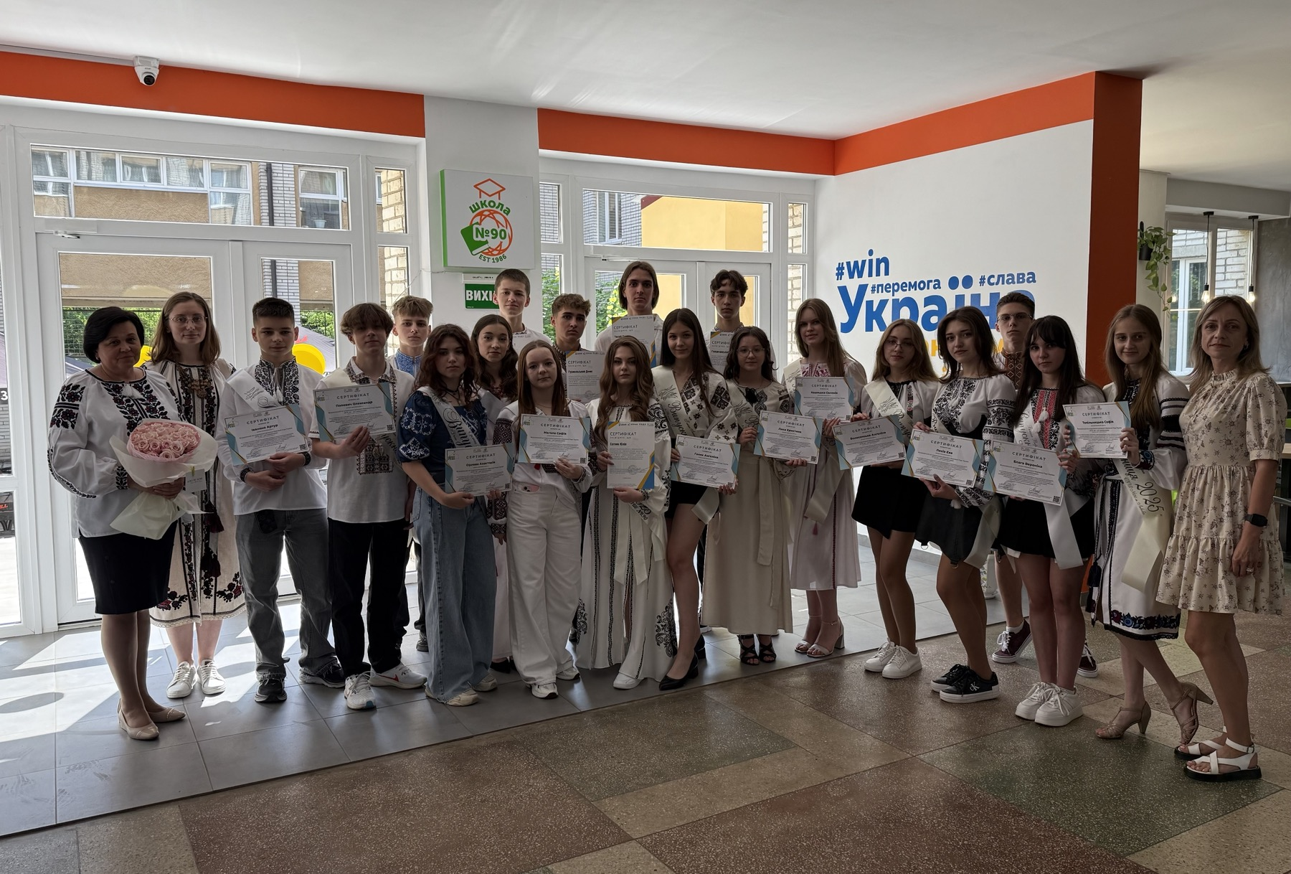
Освітній проєкт ВР України по впровадженню громадянської парламентської просвіти в системі освіти України «Наш парламент» (учителі Моравська Н.І., Пікулицька Х.І.)

Slide 14
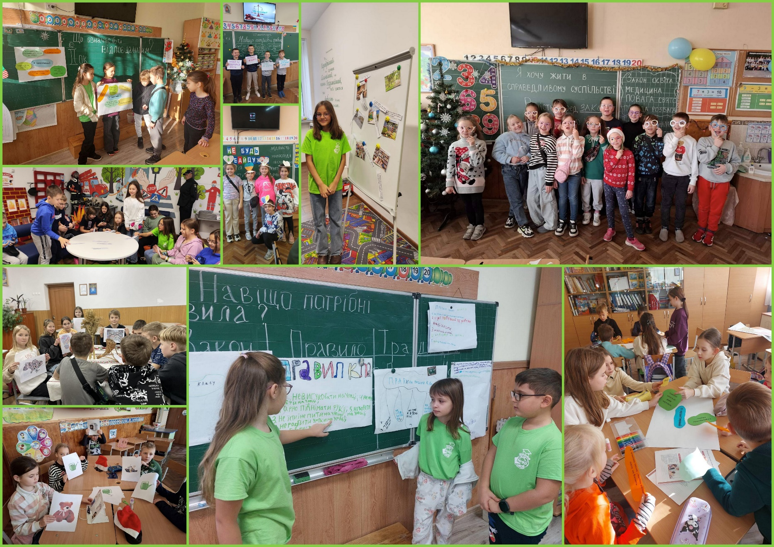
Просвітницький проєкт від Офісу доброчесності НАЗК «Прозора школа» (класні керівники 3,5-х класів)

Slide 15
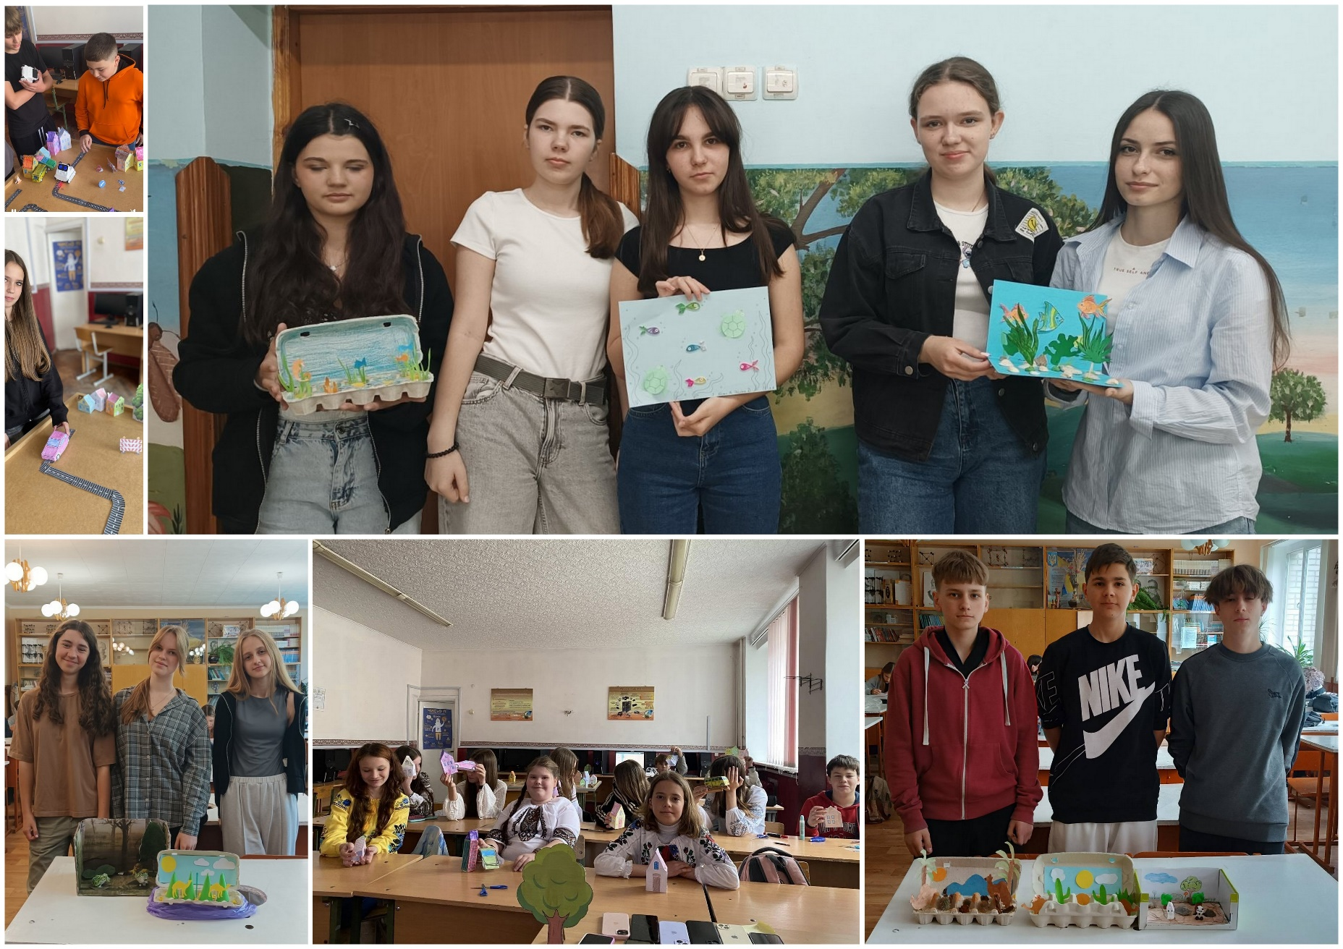
STEM-тиждень (учителі Антощук І.І., Любчак І.О., Котій А.Б., Бешлей З.М.)

Slide 16
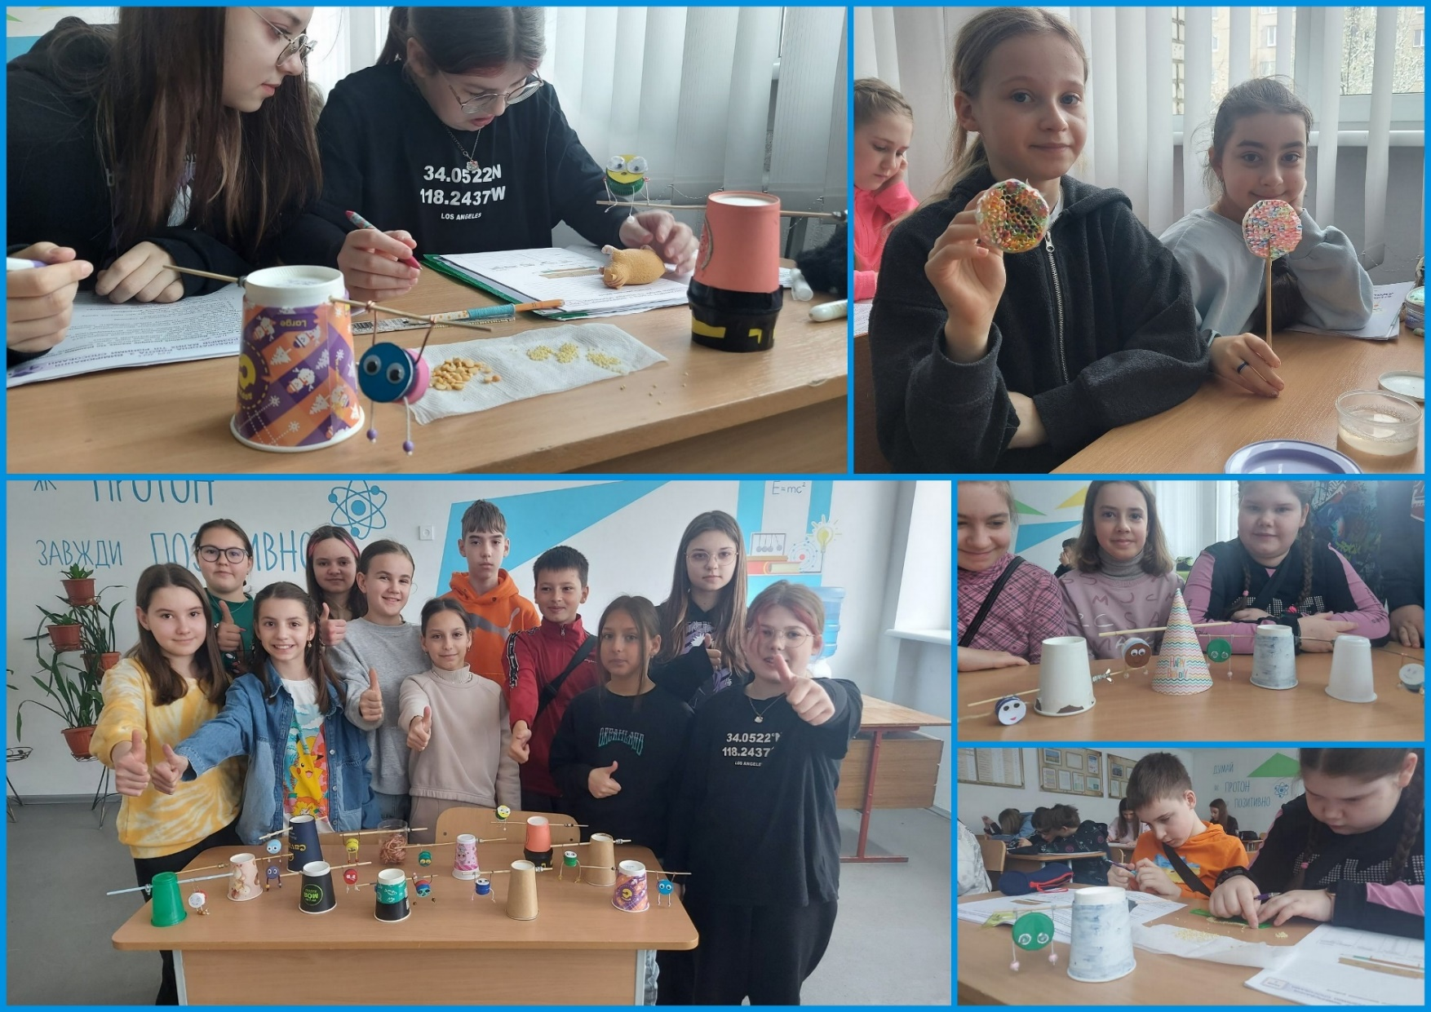
Інженерний Тиждень (учитель Камінська М.Т)

Slide 17
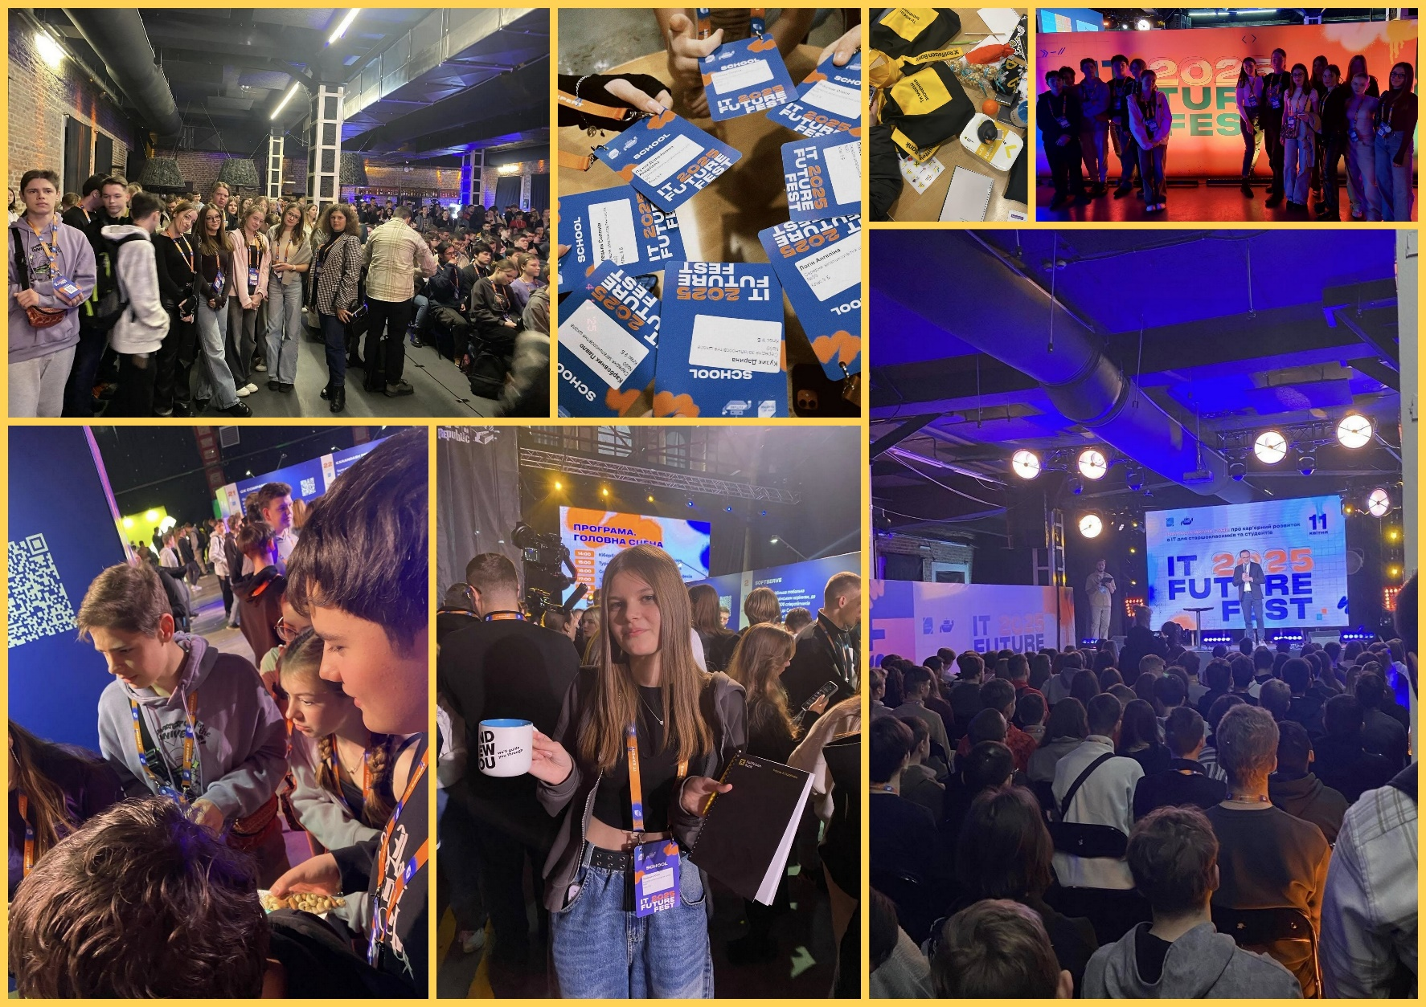
«IT Future Fest 2025» (учителі Любчак І.О., Сабан М.Я.)

Slide 18
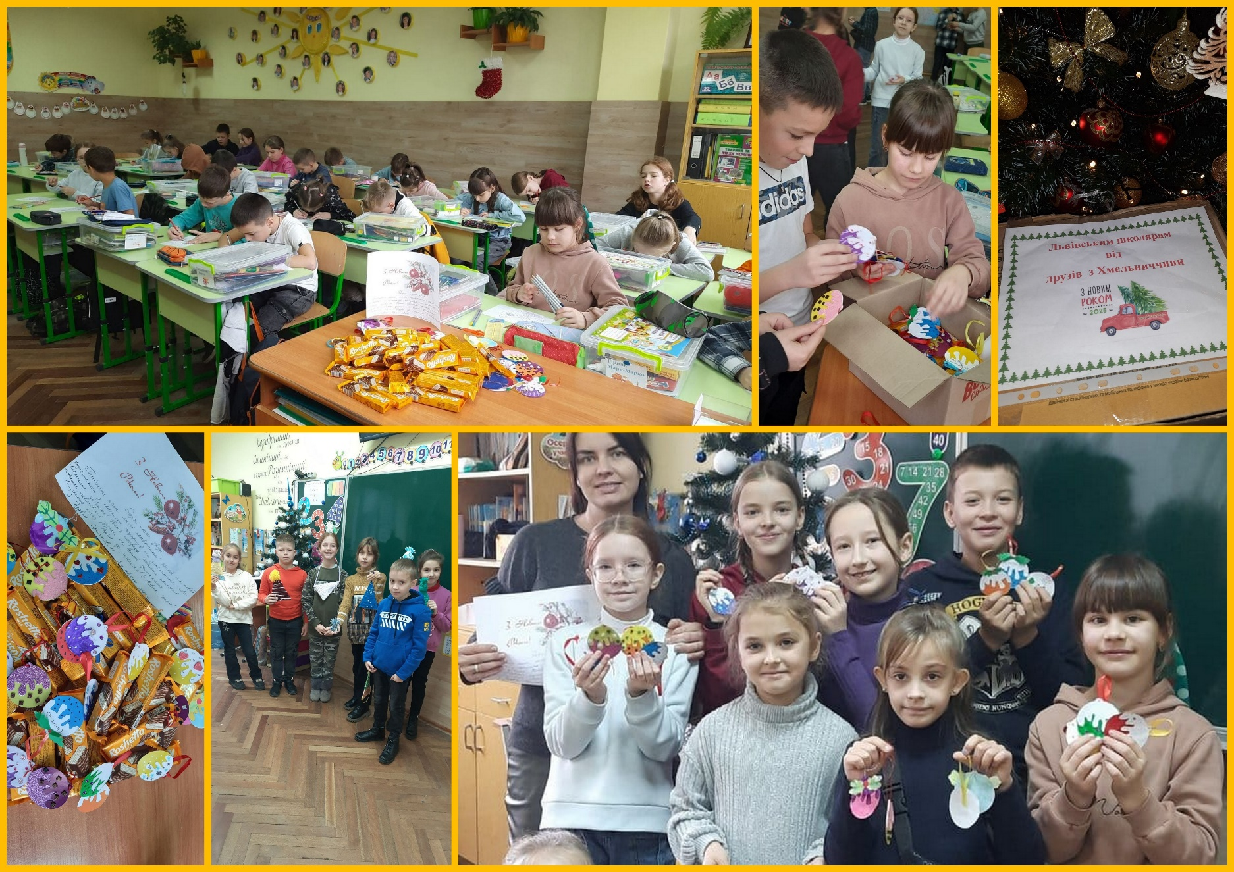
«Новий рік у кожній школі» (учитель Турянська Г.Я.)

Slide 19
Участь у міських проєктах:
Мініфестиваль Клубу молодого винахідника
(учитель Камінська М.Т.)
«Освіта в кадрі» (учителі Терен Т.В., Жовнер В.Р., Мавдрик Д.Б.)
Освітній проєкт з фінансової грамотності «Сміливість бути» від Кредобанку (учитель Терен Т.В)
LEADER: будуємо майбутнє разом: в межах інноваційного простору SMART SPAC, реалізовує НУ «Львівська політехніка», громадська організація «MAIBUTNIE IN.UA» (учителі Мукан М.В.)
«Канікули – час для плавання» (учитель Куян Н.Р.)
Шкільні спортивні ліги (учителі Гнівушевська М.Я., Онишкевич О.М.)
«Відомі меценати Львівщини», Віртуальна екскурсія «Володимир Дідушицький - меценат, зоолог, етнограф, археолог, засновник Природознавчого музею у Львові, політичний діяч Галичини» (учителі Козловська Н.Д., Вілюра С.Й.)

Slide 20
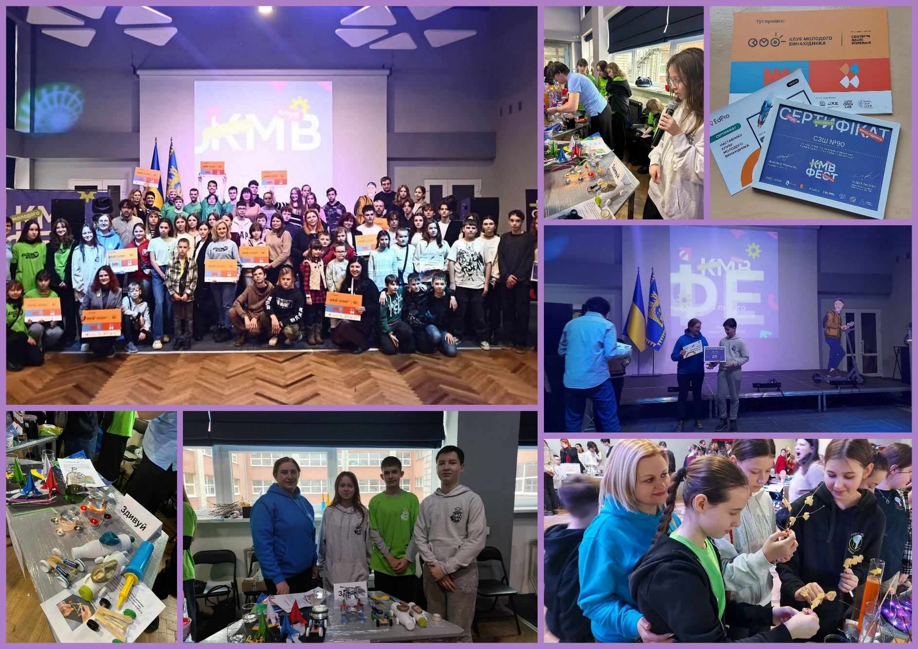
Мініфестиваль Клубу молодого винахідника (учитель Камінська М.Т.)

Slide 21
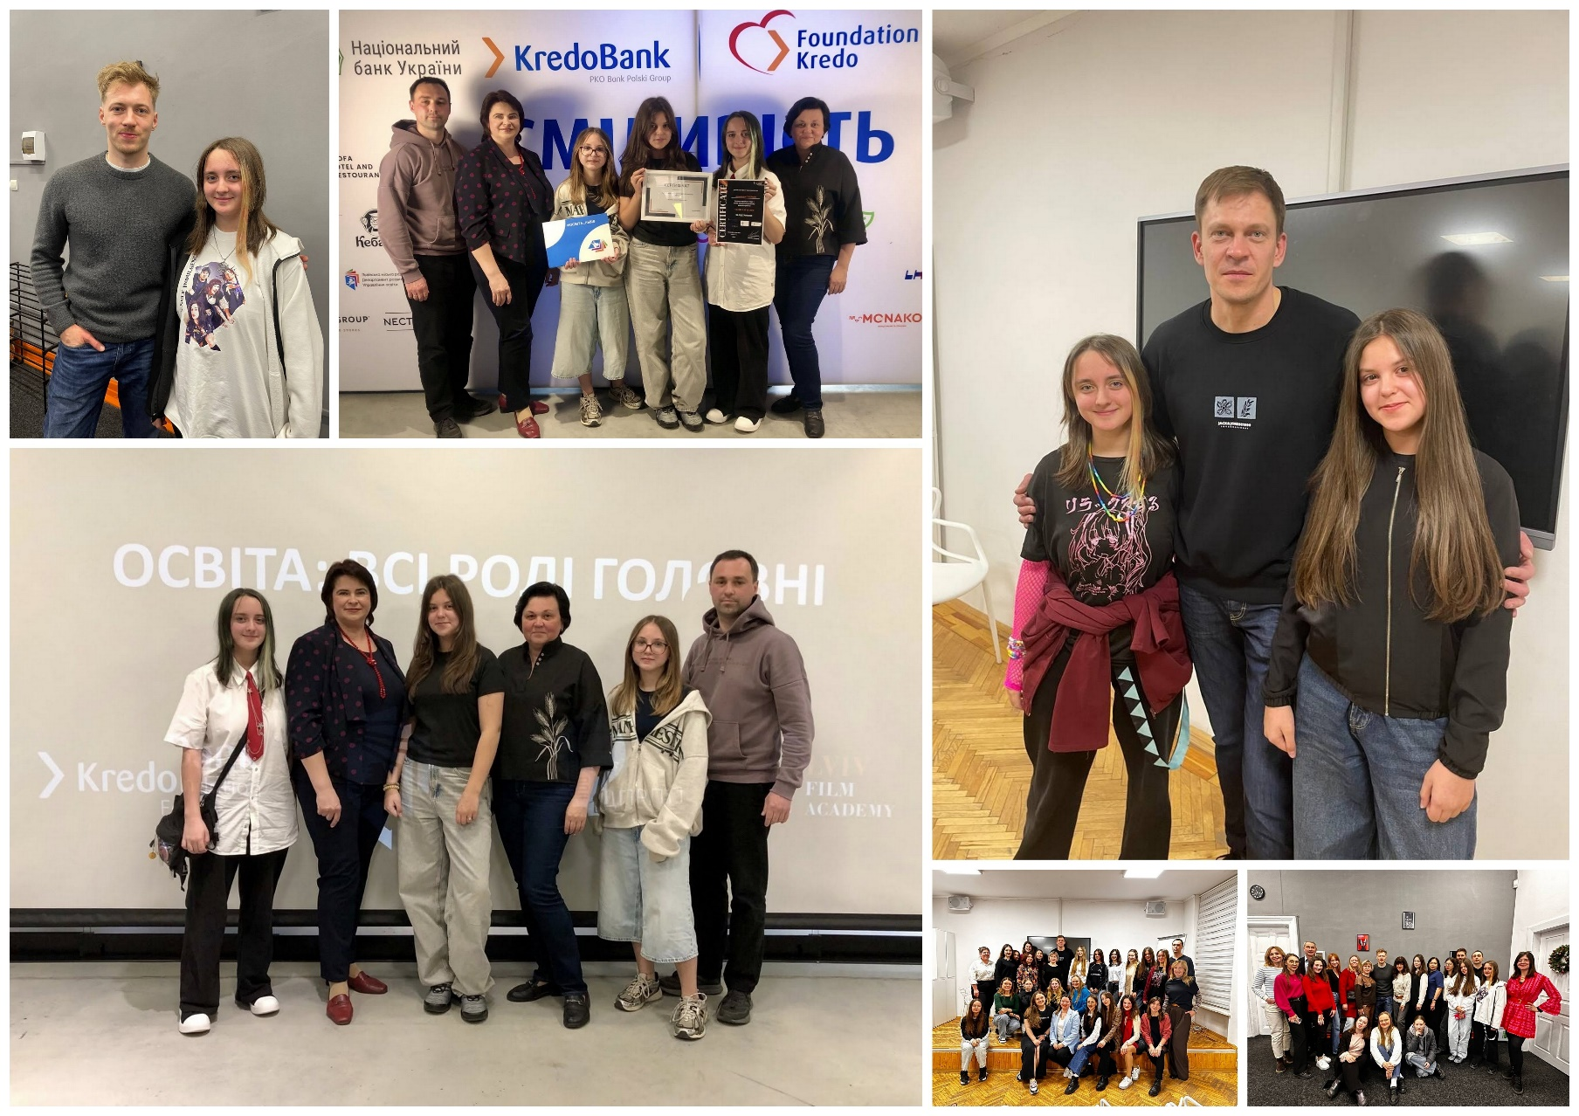
«Освіта в кадрі» (учителі Терен Т.В., Жовнер В.Р., Мавдрик Д.Б.)

Slide 22
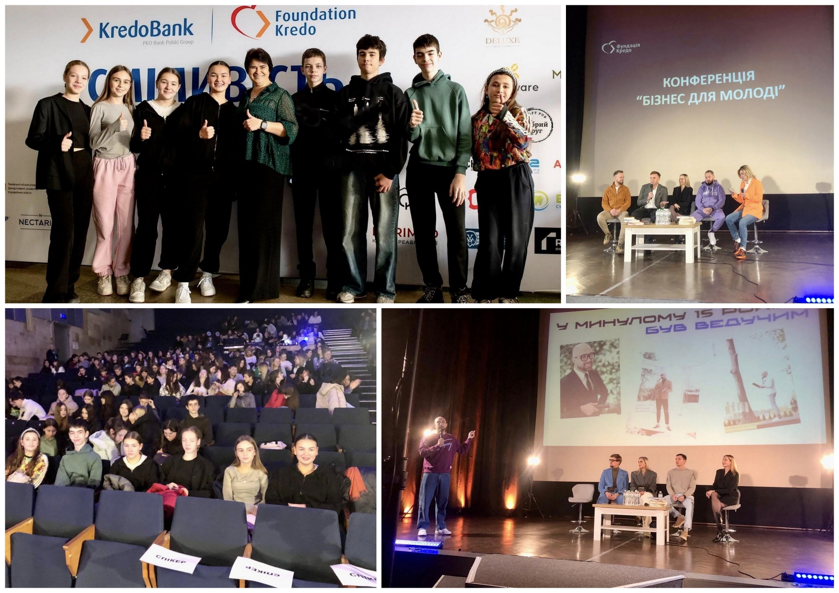
Освітній проєкт з фінансової грамотності «Сміливість бути» від Кредобанку (учитель Терен Т.В)

Slide 23
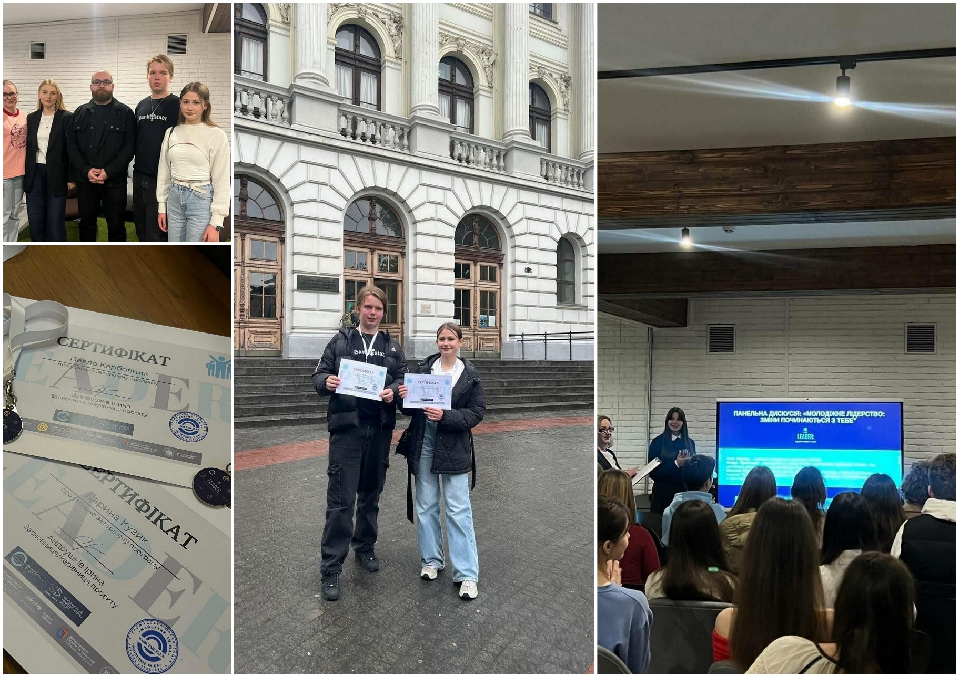
LEADER: будуємо майбутнє разом: в межах інноваційного простору SMART SPAC, реалізовує НУ «Львівська політехніка», громадська організація «MAIBUTNIE IN.UA» (учитель Мукан М.В.)

Slide 24
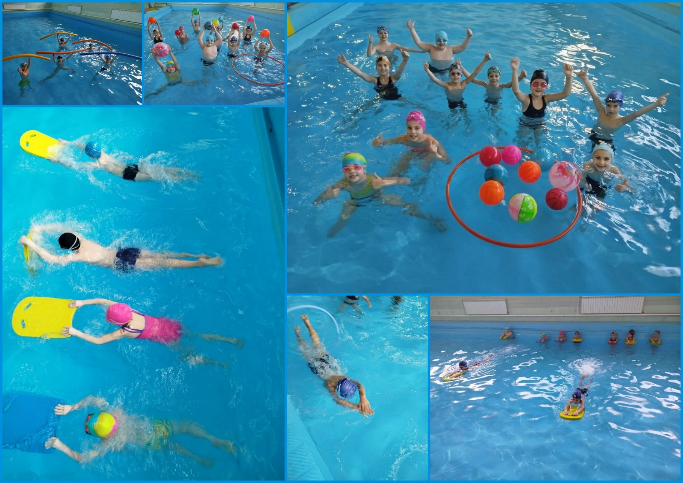
«Канікули – час для плавання» (учитель Куян Н.Р.)

Slide 25
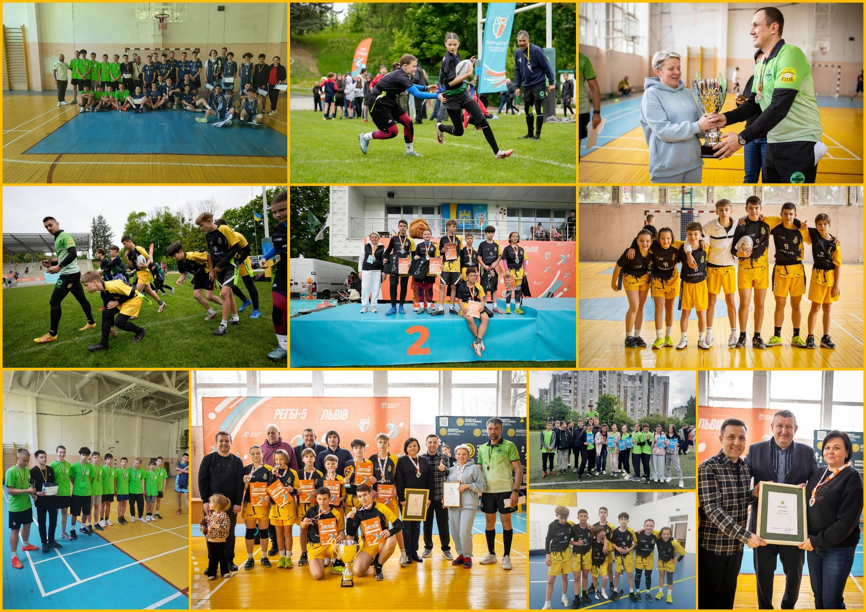
Шкільні спортивні ліги (учителі Гнівушевська М.Я., Онишкевич О.М.)

Slide 26
У 2024-2025навчальному році команда школи гідно виступила в ІІ етапі Всеукраїнських предметних олімпіад.

Slide 27
Переможці та призери ІІ етапу
Всеукраїнських предметних олімпіад
Букартик Софія, 7-А клас, І місце з української мови та літератури (учитель Ірина Ткач)
Пташник Олеся, 9-Б клас, І місце з християнської етики (учитель Леся Малиш)
Гуржельський Олександр, 8-Б клас, ІІ місце з географії (учитель Тетяна Терен)
Нагірняк Уляна, 8-А клас, ІІ місце з української мови та літератури (учитель Ірина Ткач)
Павлик Софія, 10-А клас, ІІ місце з англійської мови (учитель Володимир Кисельников)
Чорний Андрій, 11-А клас, ІІ місце з історії (учитель Христина Пікулицька)
Бучко Костянтин, 8-В клас, ІІІ місце з математики (учитель Ірина Антощук)
Волосянська Ангеліна, 9-В клас, ІІІ місце з правознавства (учитель Наталія Моравська)
Денис Максим, 8-Б клас, ІІІ місце з історії (учитель Галина Петренко)
Денис Максим, 8-Б клас, ІІІ місце з фізики (учитель Мирослава Камінська)
Кузик Дарина, 9-Б клас, ІІІ місце з англійської мови (учитель Наталія Мартинишин)

Slide 28
Участь у конкурсах
Міжнародний конкурс знавців рідної мови ім.Петра Яцика
Гуржельський Олександр (8 клас) – ІІ місце (учитель Паляниця І.І.)
Кліщ Анастасія (4 клас) – ІІ місце (учитель Новосядла І.Б.)
Міжнародний мовно-літературний конкурс учнівської та студентської молоді ім.Тараса Шевченка
Гуржельський Олександр (8 клас) – ІІ місце (учитель Паляниця І.І.)

Slide 29
Наш час диктує потребу у формуванні громадянина з високим рівнем правової культури та життєвою позицією
Проведено зустрічі…

Slide 30
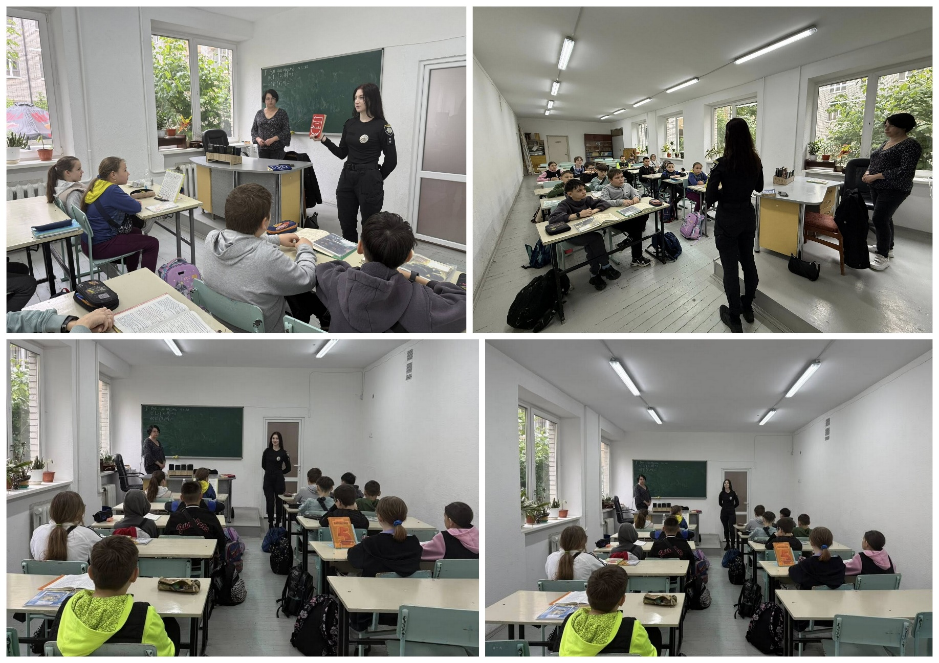
Чи завжди ми усвідомлюємо відповідальність за свої вчинки? А що робити, коли стикаєшся з булінгом? Тема зустрічі учнів 5-Г класу із Наталією Канцяр, інспектором сектору Ювенальної превенції.

Slide 31
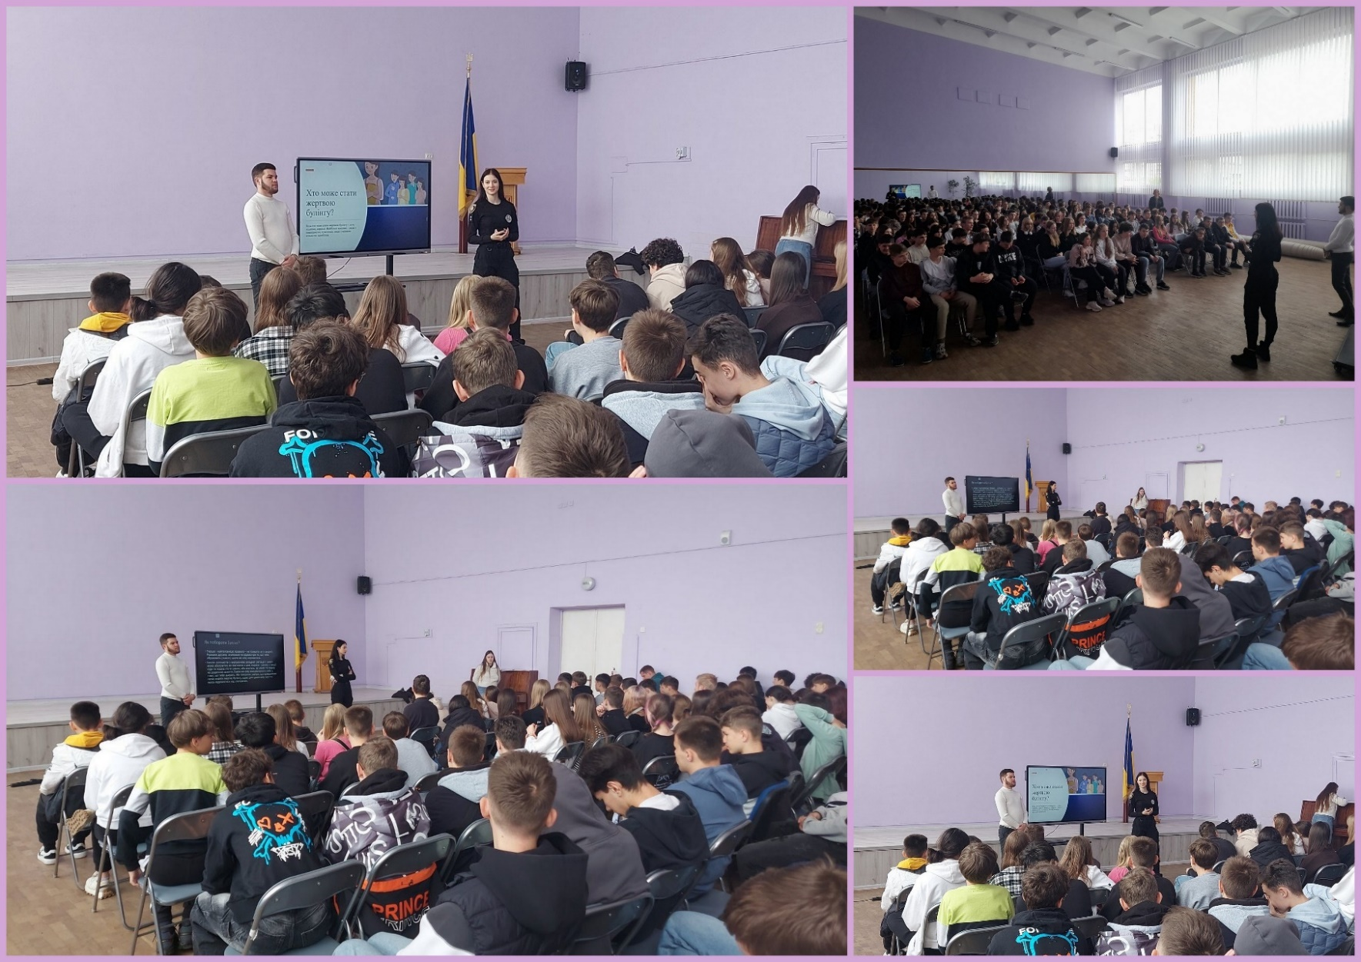
Щоб попередити правопорушення серед школярів, Наталія Канцяр, інспектор СЮП і Василь Андрусишин, працівник СуСД провели з учнями важливу роз'яснювальну бесіду щодо адміністративної та кримінальної відповідальності неповнолітніх, причини правопорушень серед молоді, а також шляхи їх запобігання.

Slide 32
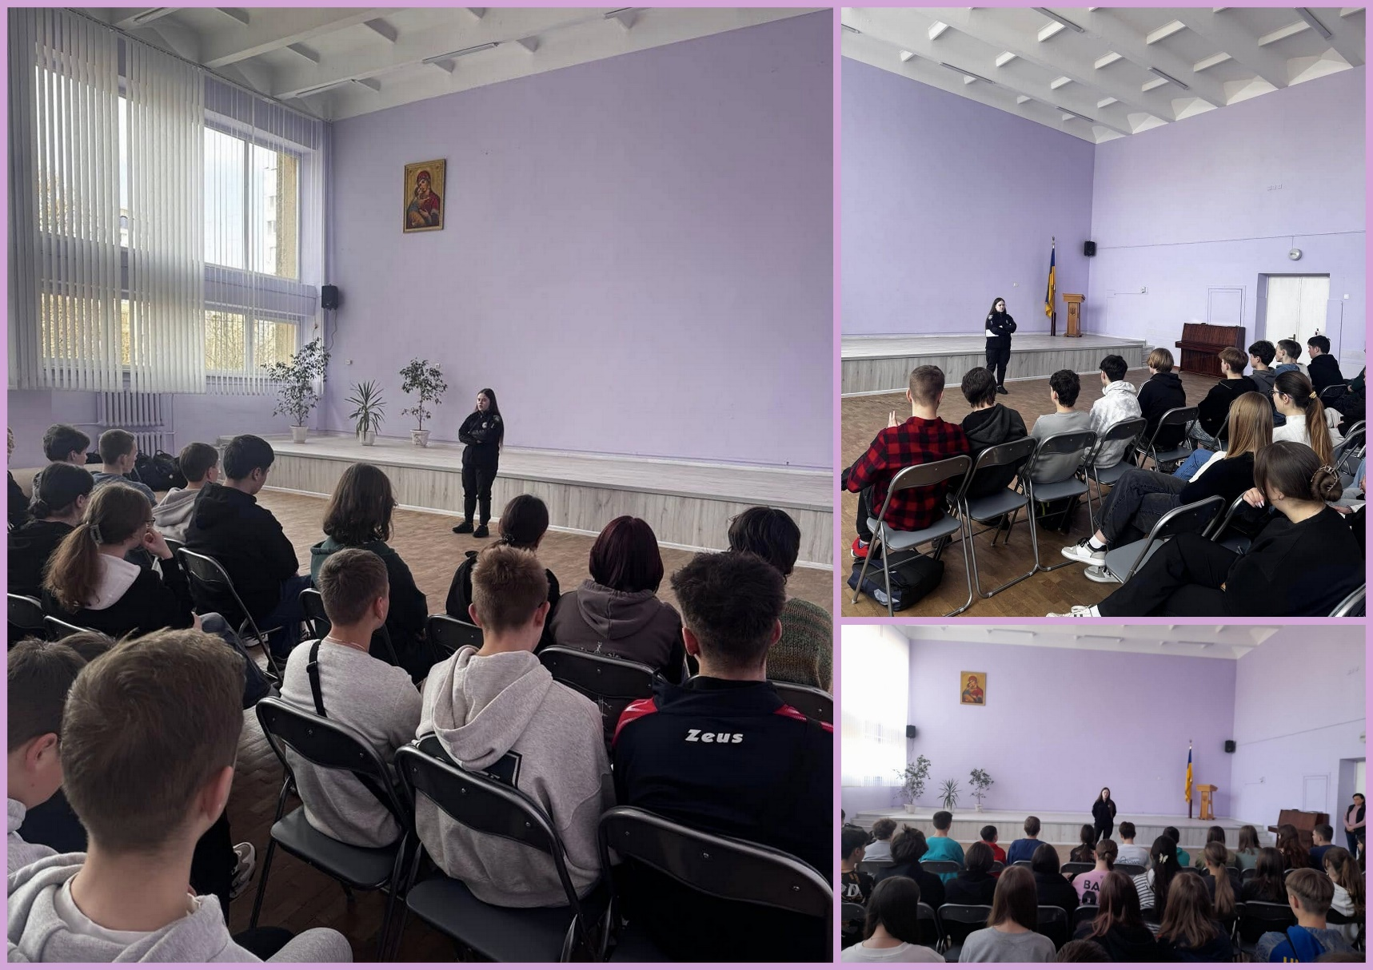
Старший лейтенант поліції Марта Жолнович та лейтенант поліції Христина Козіцька зустрілися з учнями 8-9 класів, щоб обговорити важливу та актуальну тему – вербування неповнолітніх.

Slide 33
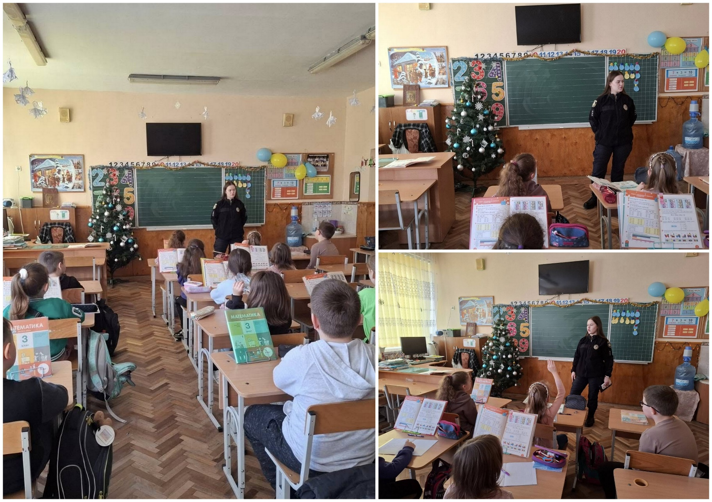
«Дитячі правопорушення та відповідальність за них» зустріч учнів 3-В класу з інспектором ювенальної поліції Мартою Жолнович

Slide 34
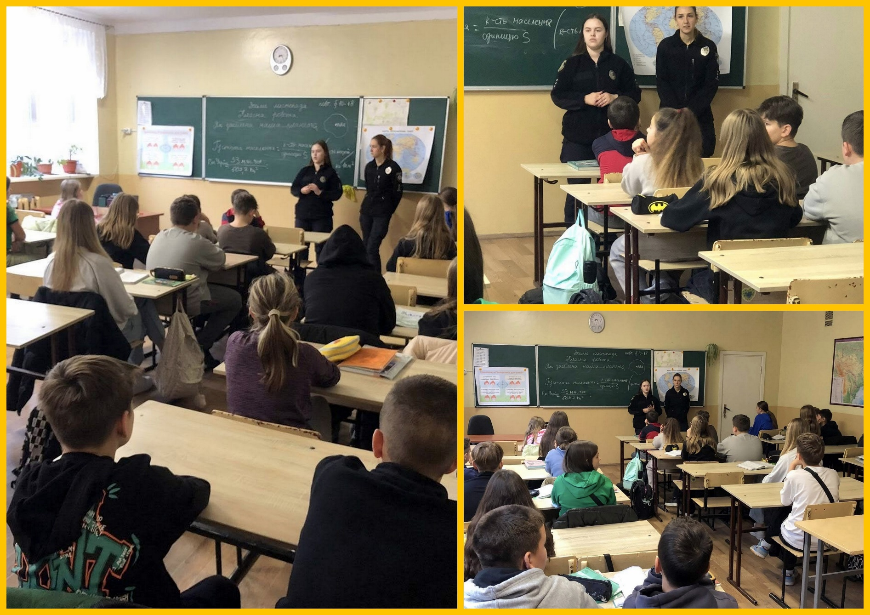
Представники поліції Жолнович Марта, Козіцька Христина та Єфремова Катерина розповіли учням 7-Г класу як правильно діяти, якщо ви стали жертвами або свідками кібербулінгу.

Slide 35
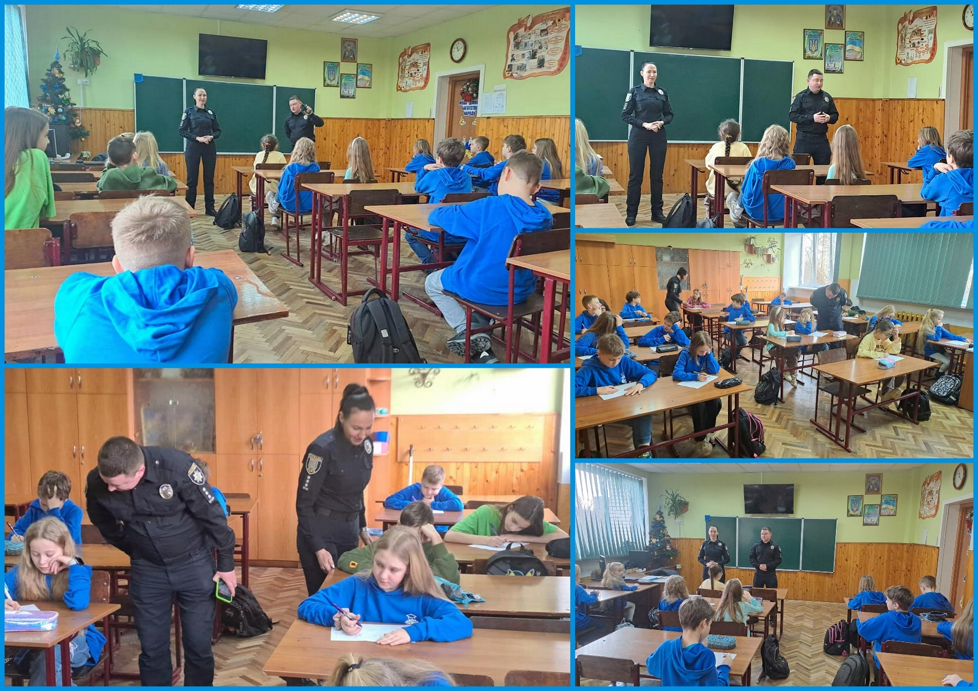
Інспектори відділу зв'язків з громадськістю УПП у Львівській області ДПП Марія Юзефів та Андрій Кадай провели пізнавальне заняття "Безпека в інтернеті" з учнями 5-А класу

Slide 36
Національно-патріотичне виховання
Це основа формування громадянина з активною життєвою позицією, здатного захищати незалежність та інтереси своєї держави
Це національна ідентичність через вивчення історії України, національної культури, мови, звичаїв і традицій
Це участь у волонтерських ініціативах, благодійних акціях та допомозі ЗСУ

Slide 37
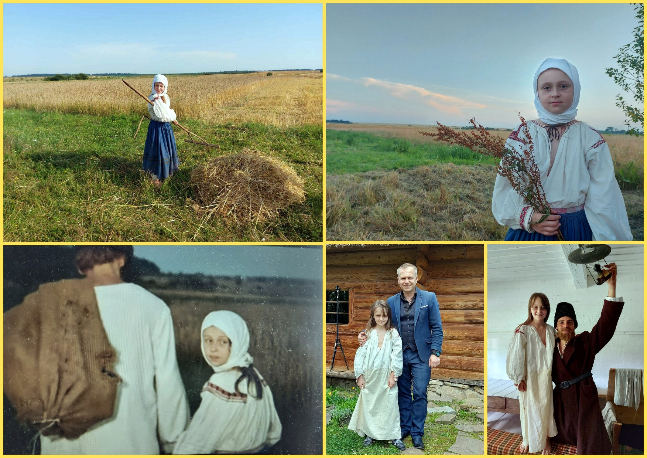
Наталя Процик, учениця 8-А класу знялася у фільмі про Миколу Лемика, знятого на основі реальних подій 1933 року.
Стрічку створено кіностудією громадської організації «Апостольська Чота».

Slide 38
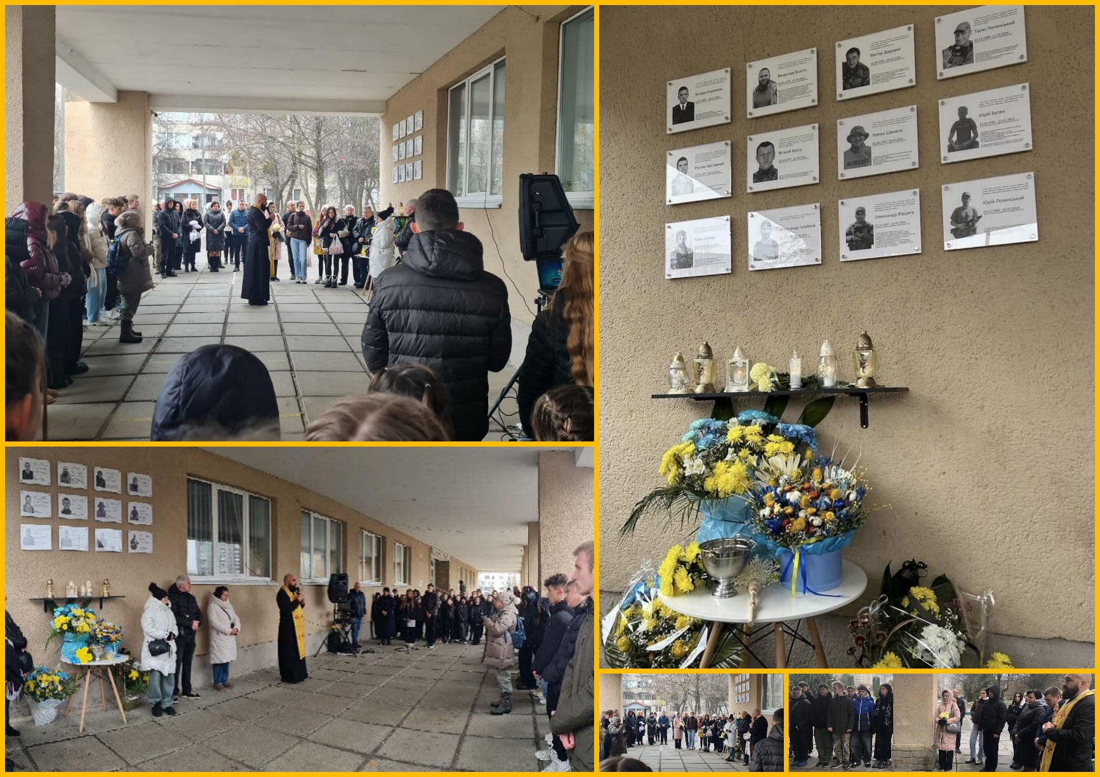
Церемонія відкриття меморіалу пам'яті Героїв, наших учнів-випускників: Юрію Буляку, Романові Шималу, Тарасові Пеленському, Тарасові Щупаку, Олександру Юрдизі, Олександрові Голубкову, Юрію Лозинському.

Slide 39
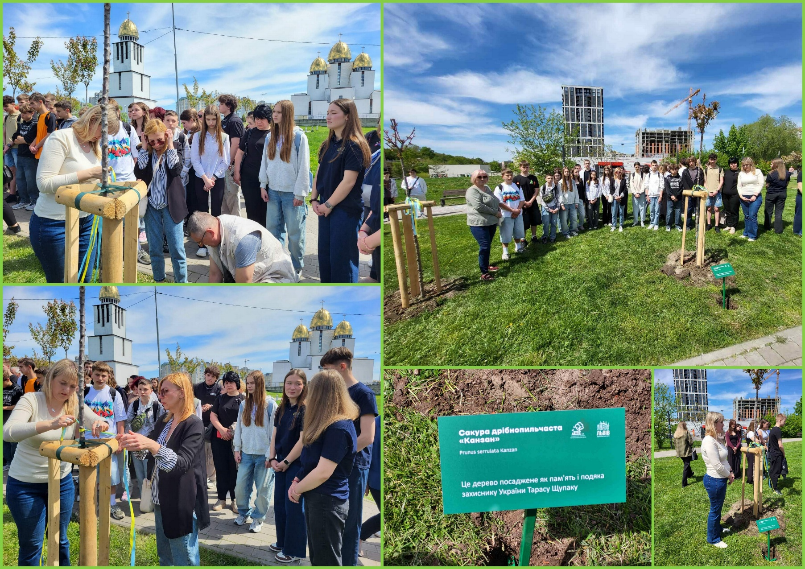
Дерево посаджене як пам'ять і подяка захиснику України Тарасові Щупаку, випускнику нашої школи.
Воно стане символом пам’яті, шани та вдячності за героїзм і жертовність.

Slide 40
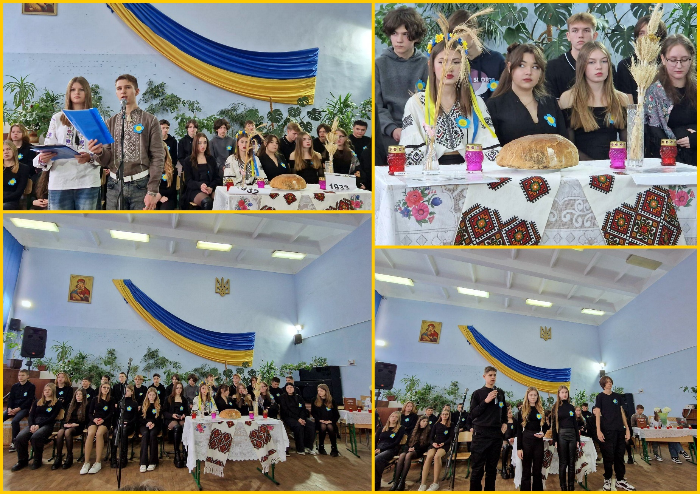
Реквієм пам'яті «Скорботна свіча»
(учитель Мукан М.В.)

Slide 41
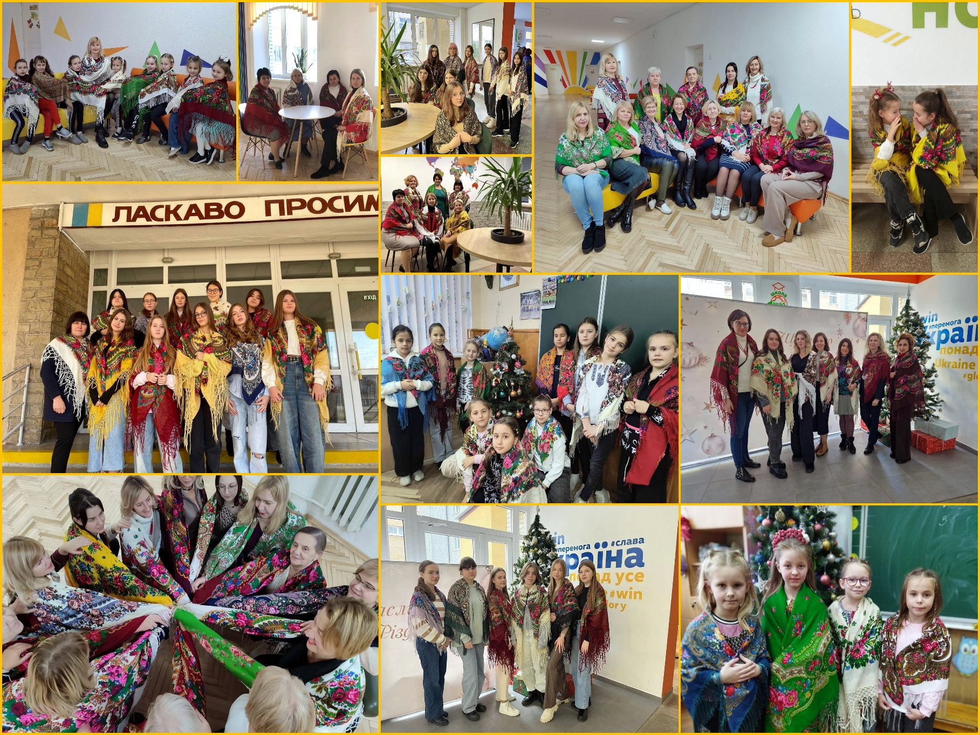
День Української хустки

Slide 42
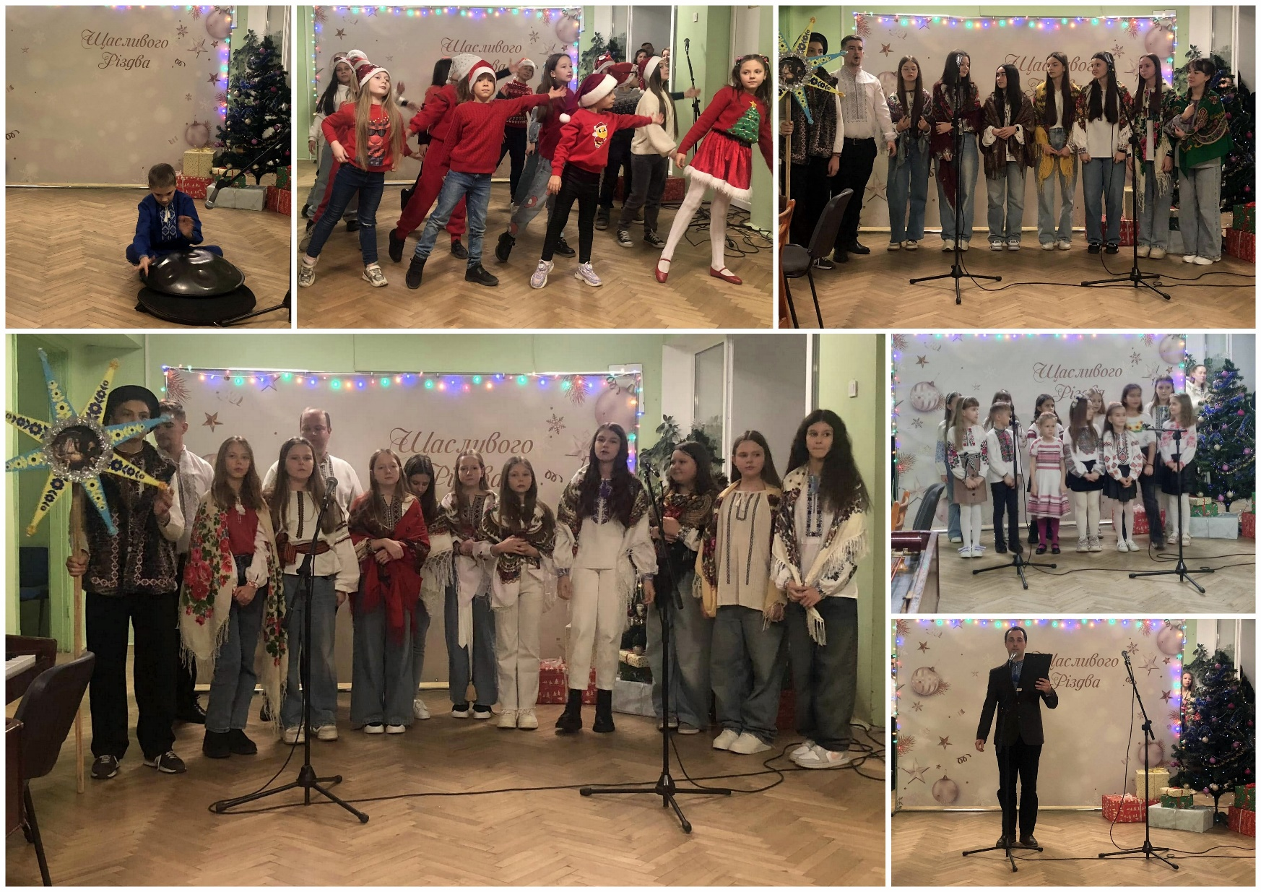
Різдвяна коляда у шкільній родині
(учителі Бриж В.Ю., Мавдрик Д.Б.)

Slide 43
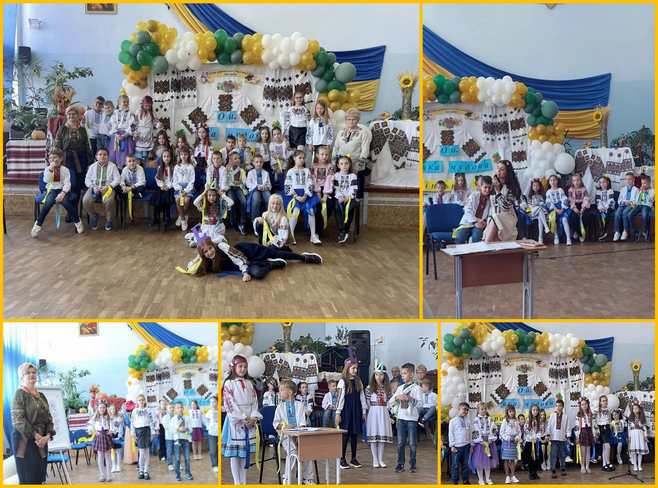
Літературно-музична композиція
«Живи, українське слово, у серці кожної дитини»
(учителі Потюк О.М., Матус Л.М.)

Slide 44
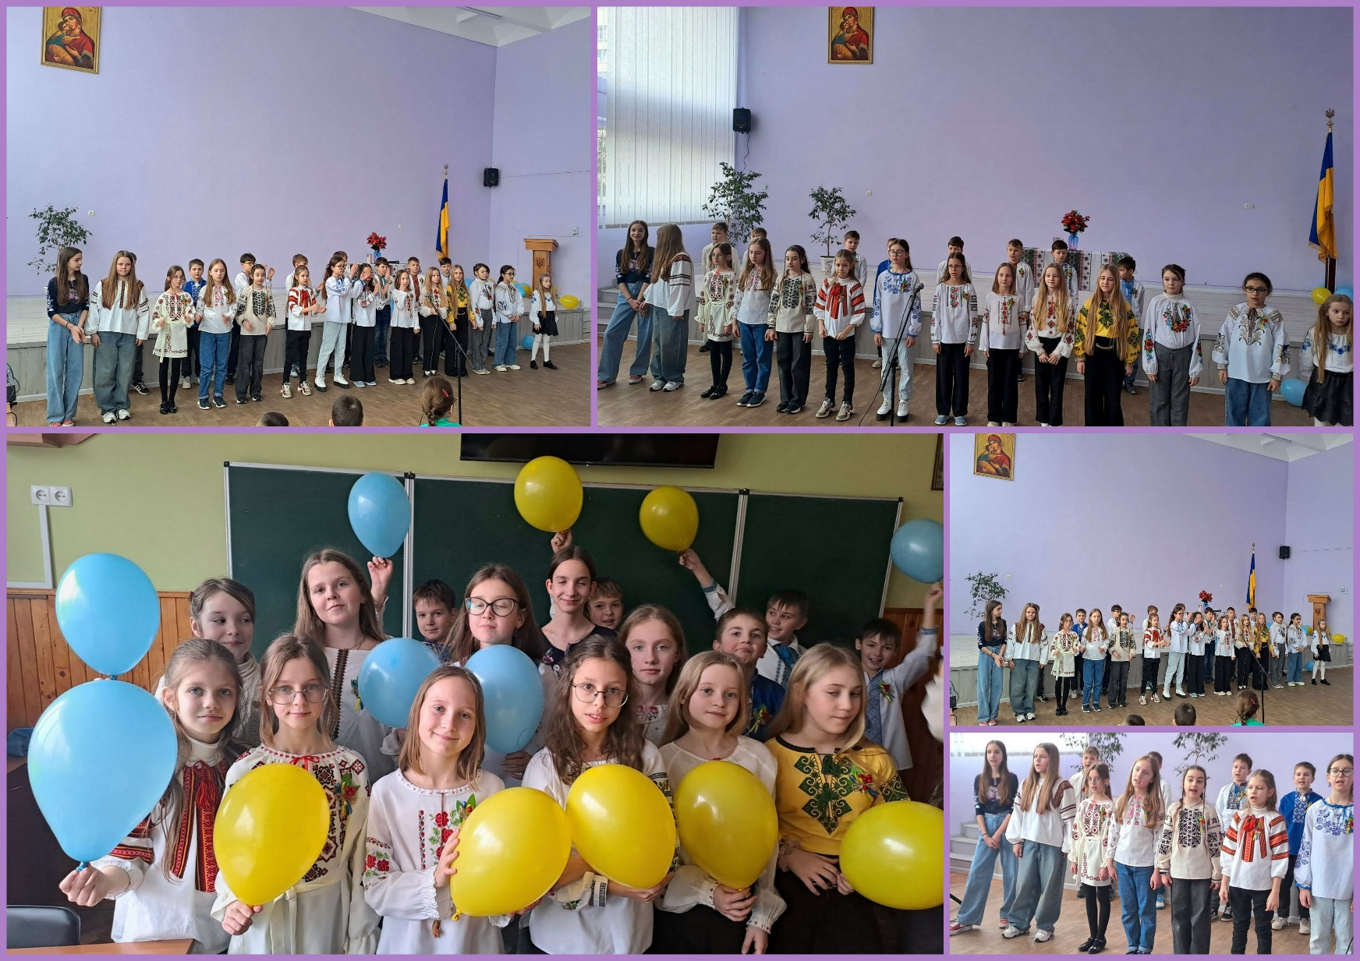
«Плакала калина» - поетична вервичка
(учитель Ткач І.Є.)

Slide 45
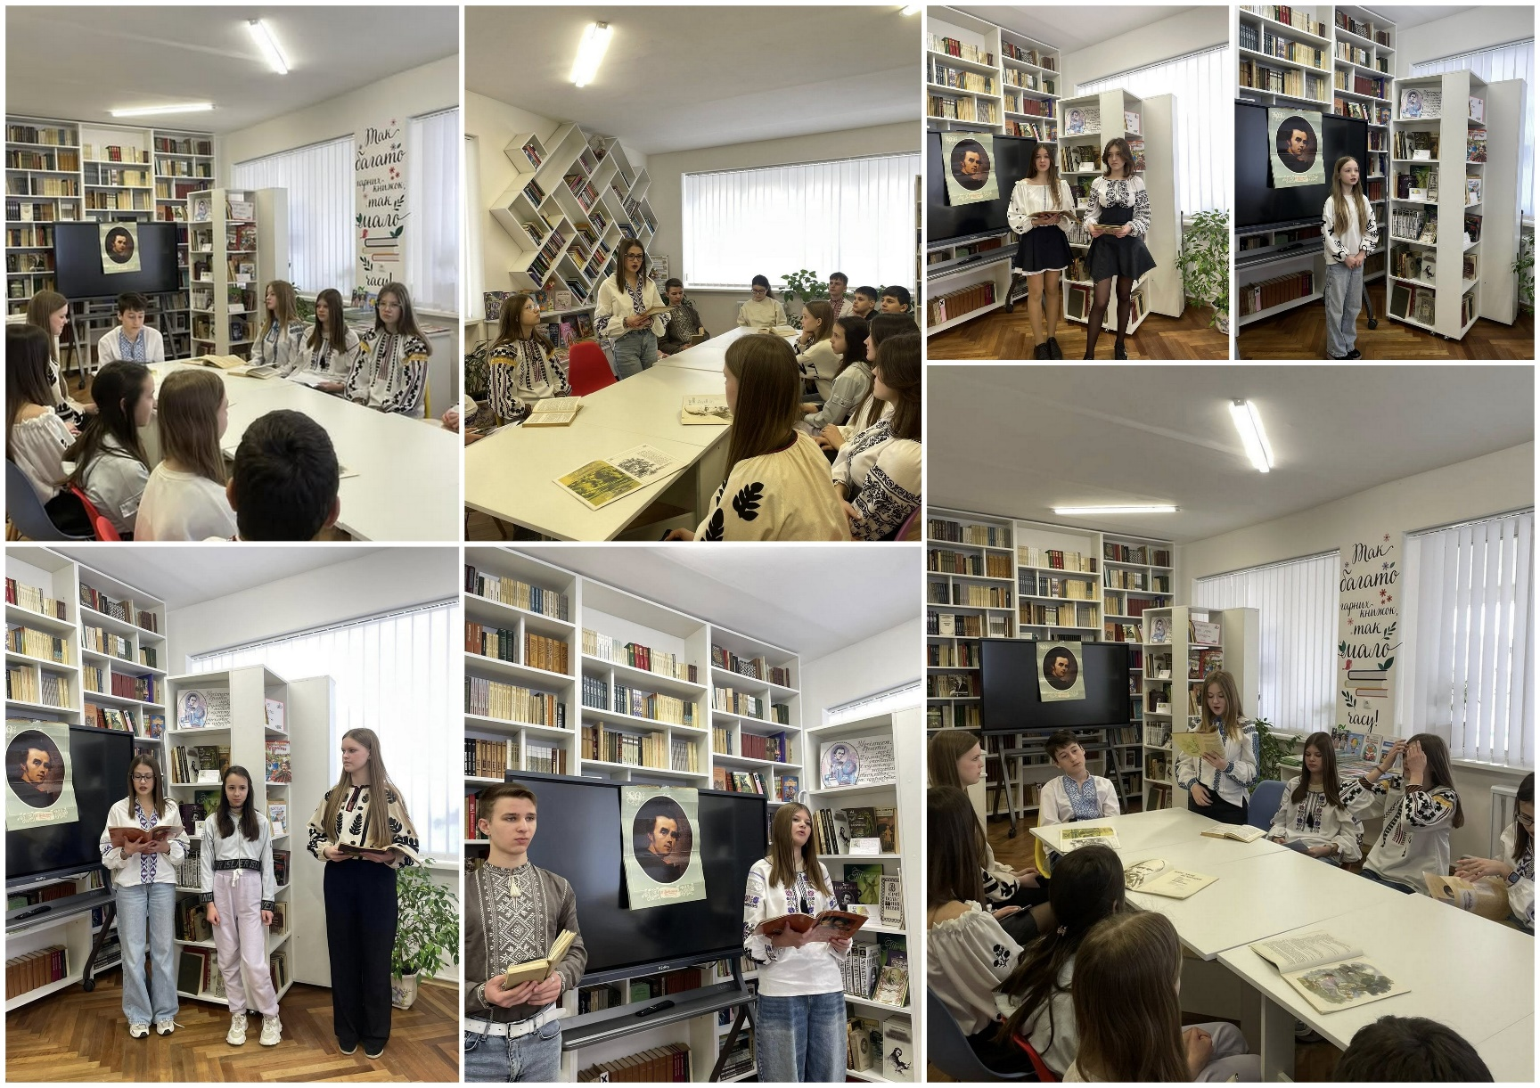
Мистецький вернісаж «Читаємо Шевченка разом»
(учитель Саєнко І.Я.)

Slide 46
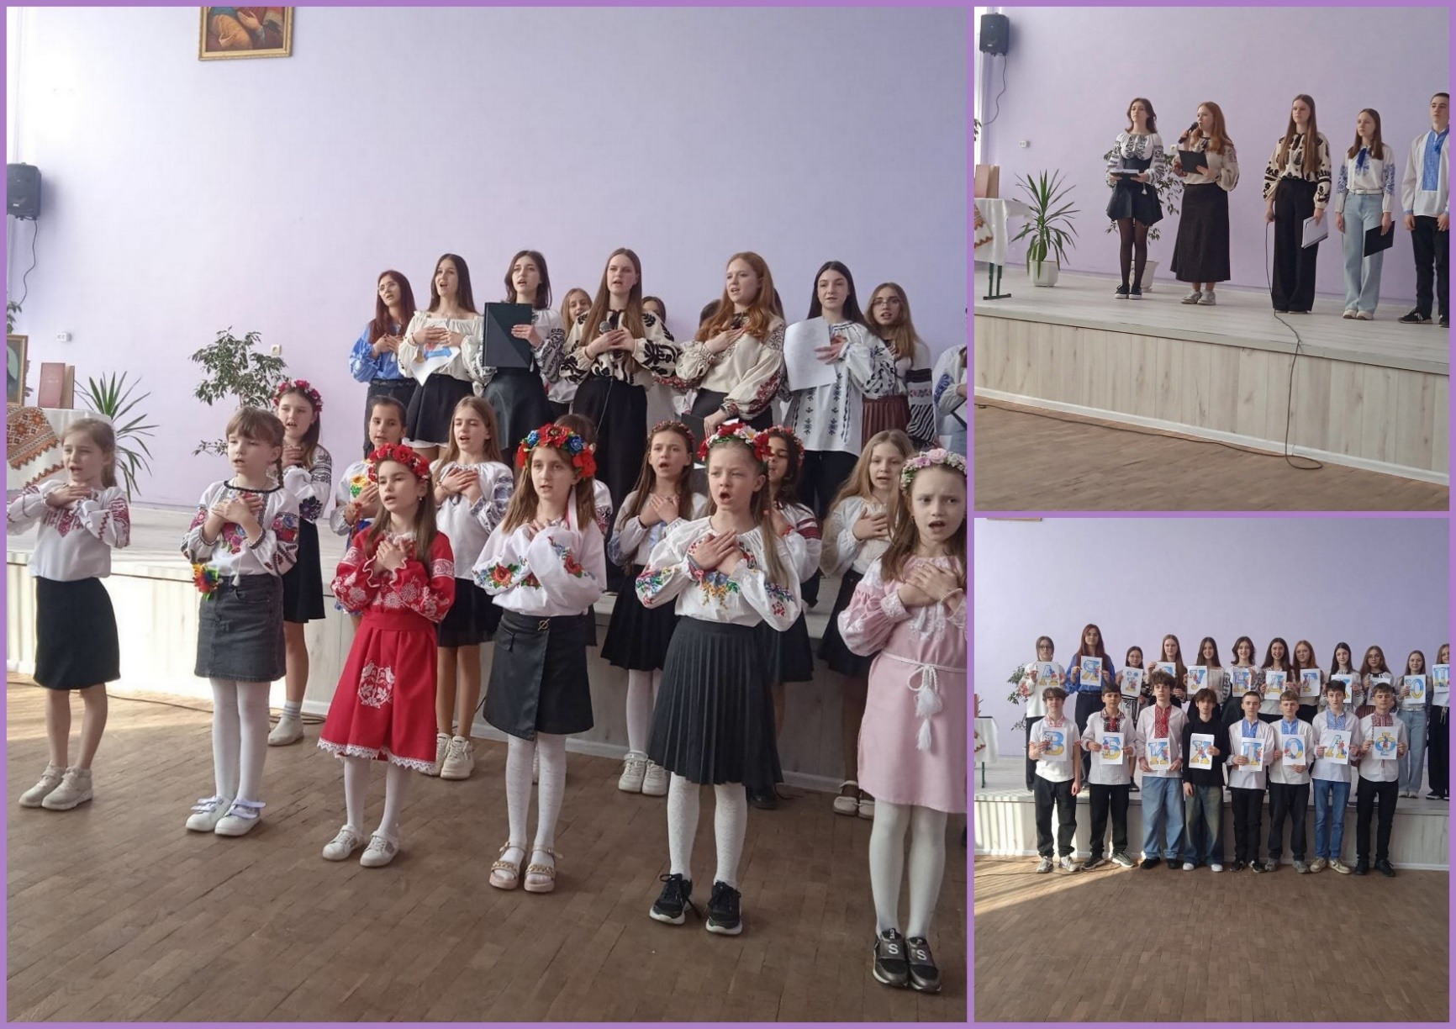
«Шевченко наш. Він для усіх століть!» - літературно-музична композиція
(учитель Подоляк І.В.)

Slide 47
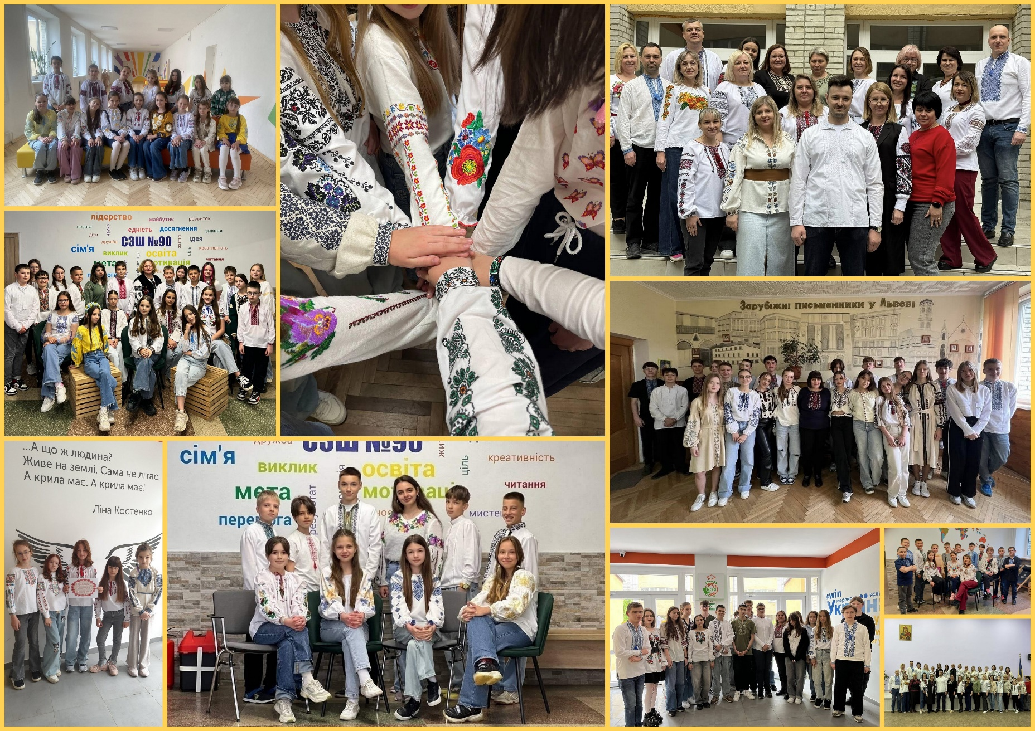
Українська вишиванка — це про любов, про боротьбу і про перемогу. Це наш генетичний код! Це символ вільних людей!

Slide 48
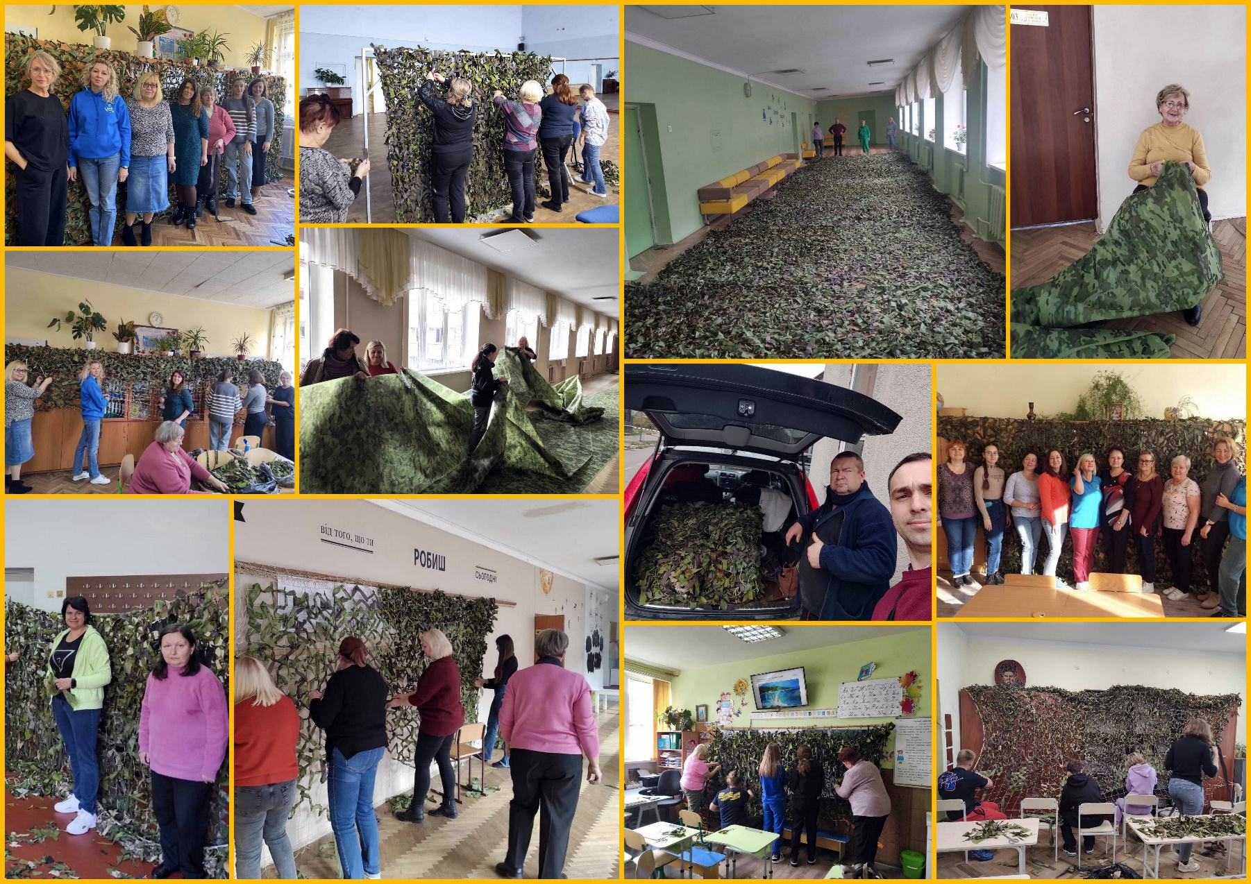
Допомога ЗСУ Плетіння маскувальних сіток у нашій школі — це більше, ніж просто допомога. Сітки передали у Волонтерський центр «Захистимо Україну разом» та ГО Львів-Опір

Slide 49
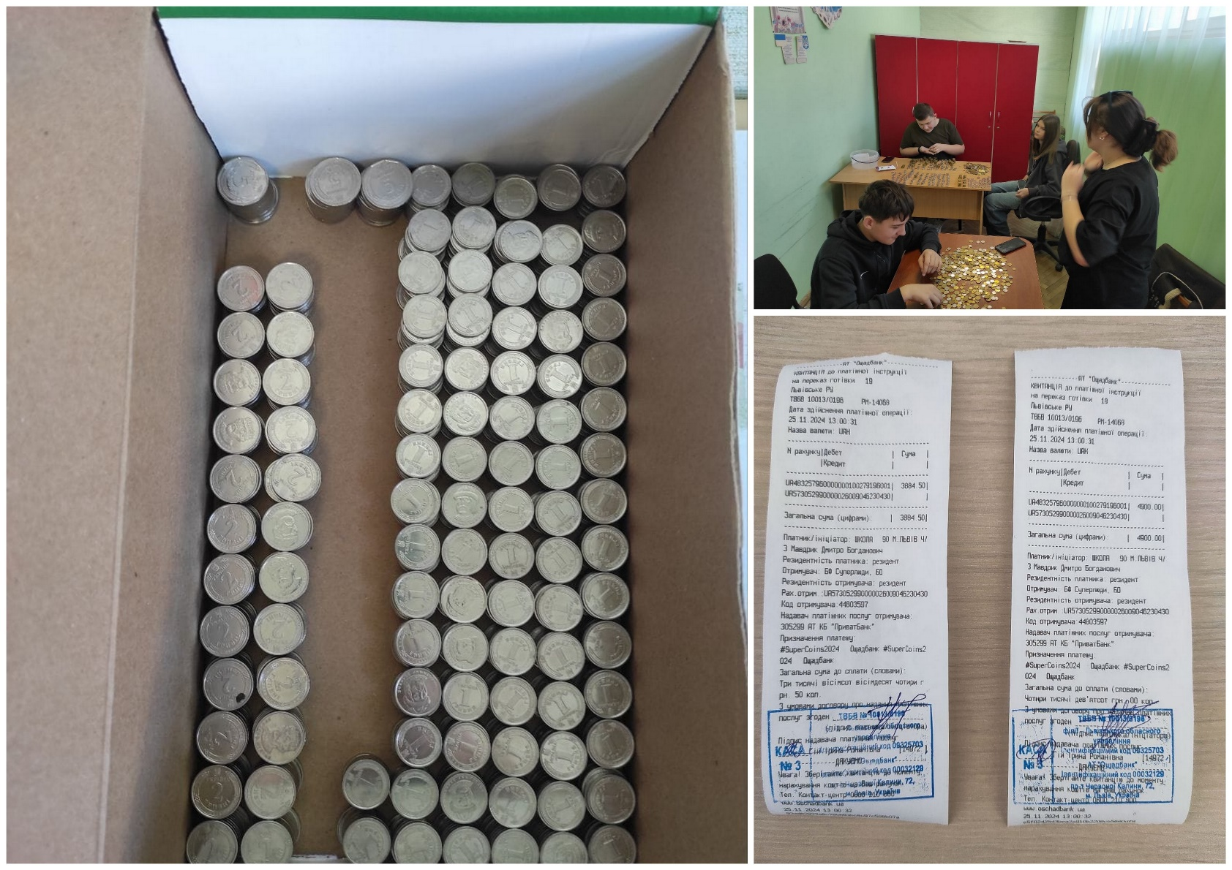
Допомога ЗСУ
Учні і вчителі школи долучились до акції #SuperCoins, мета якої – об’єднати зусилля та зібрати кошти для допомоги українським військовим, які постраждали внаслідок бойових дій. Акція організована Національним банком України та Superhumans Center (сучасна клініка з протезування, реконструктивної хірургії, реабілітації та психологічної підтримки постраждалих від війни).

Slide 50
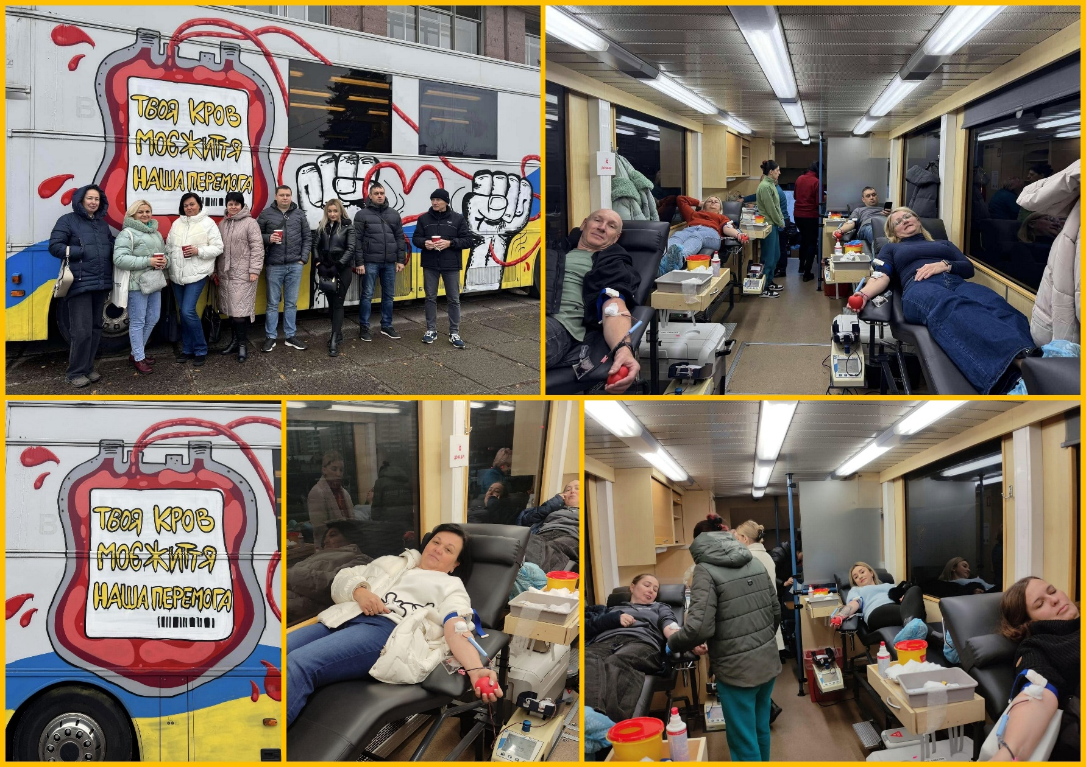
Допомога ЗСУ
Учителі та батьки нашої школи об’єдналися заради спільної справи — здали кров для поранених воїнів ЗСУ.

Slide 51
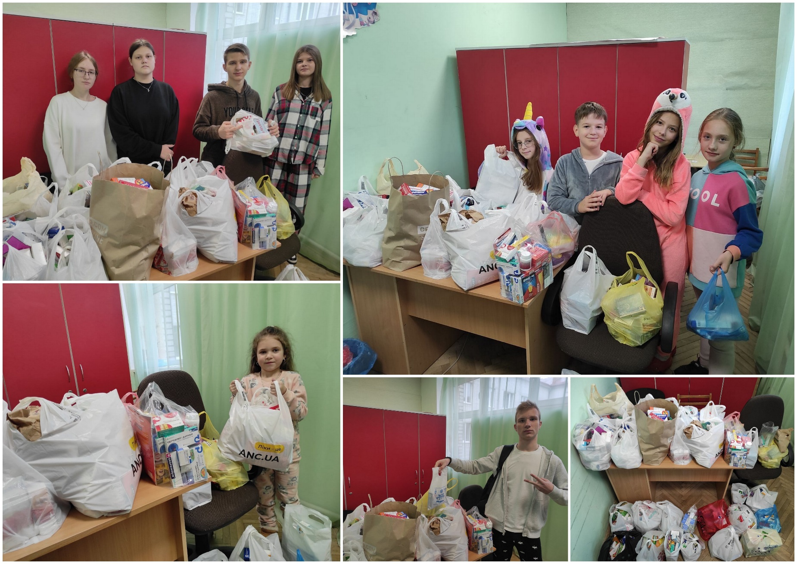
Допомога ЗСУ
Благодійна акція «Придбай ліки для ЗСУ — захисти тих, хто захищає тебе»

Slide 52
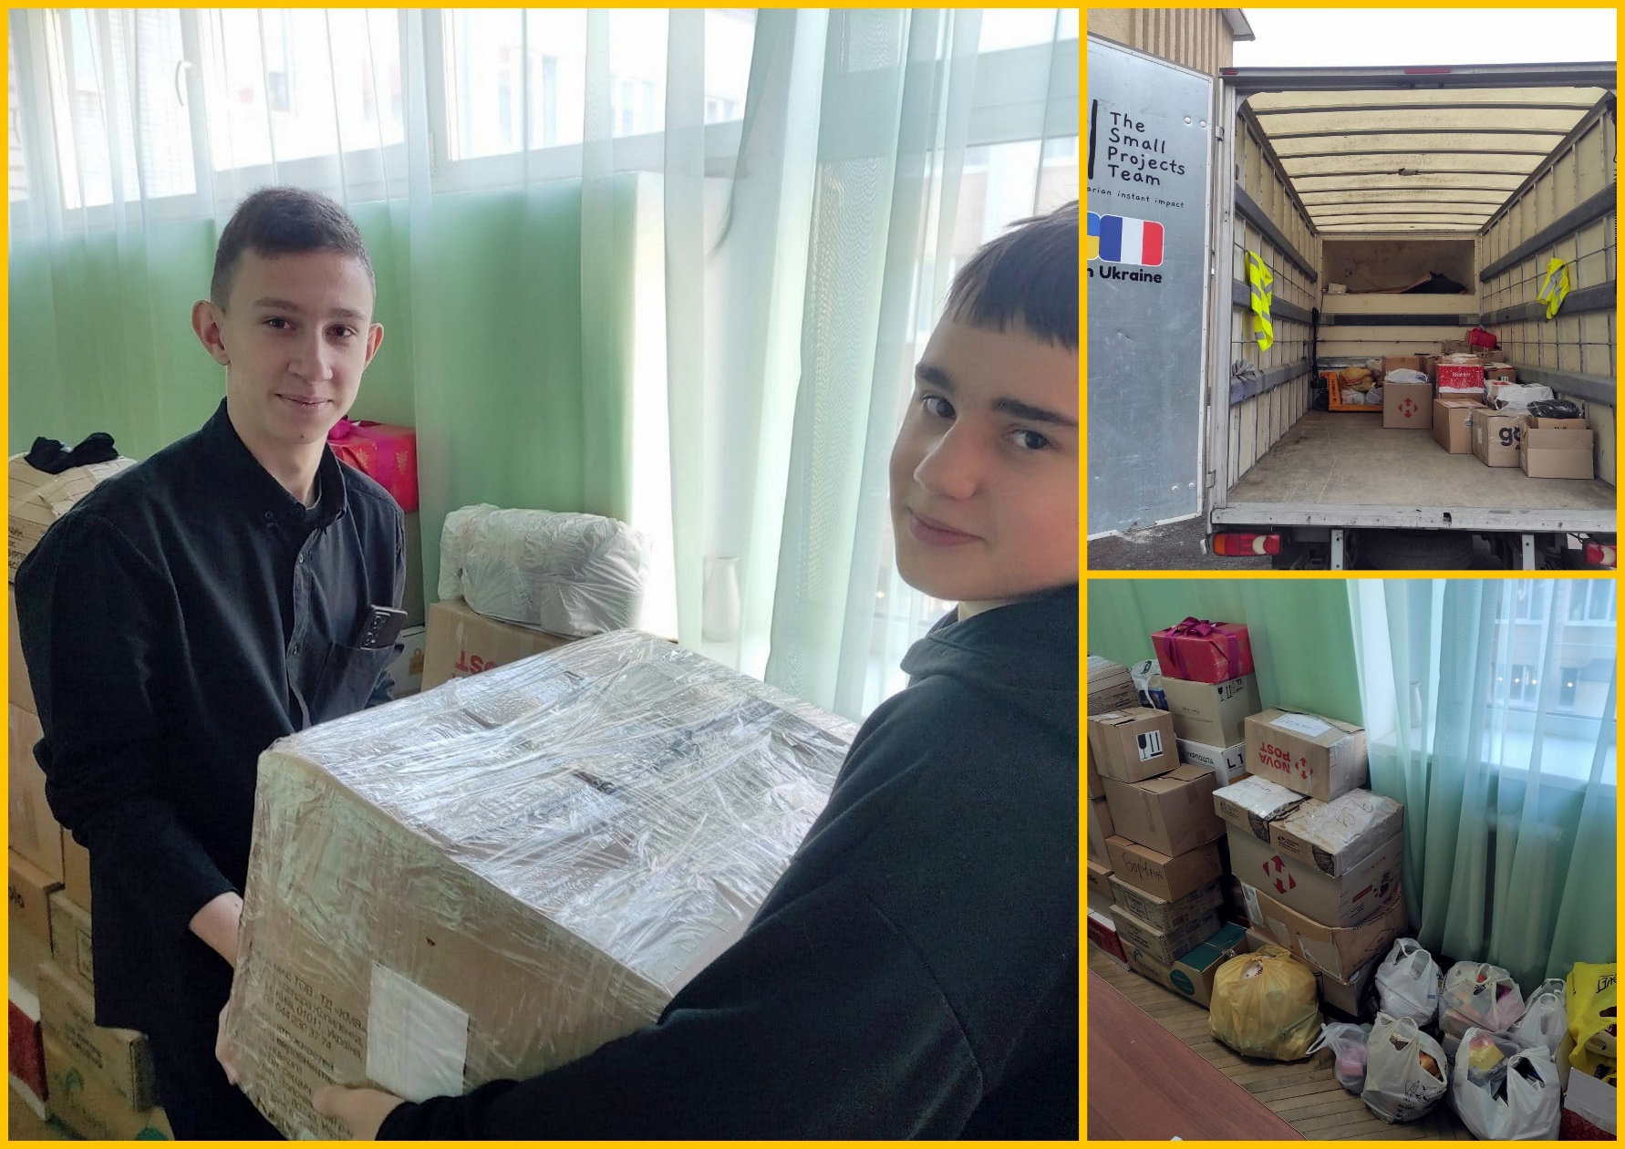
Допомога ЗСУ
Наша школа долучилася до благодійної акції СПІЛЬНОБОКС для Збройних Сил України разом із волонтерською організацією «Разом на передовій»

Slide 53
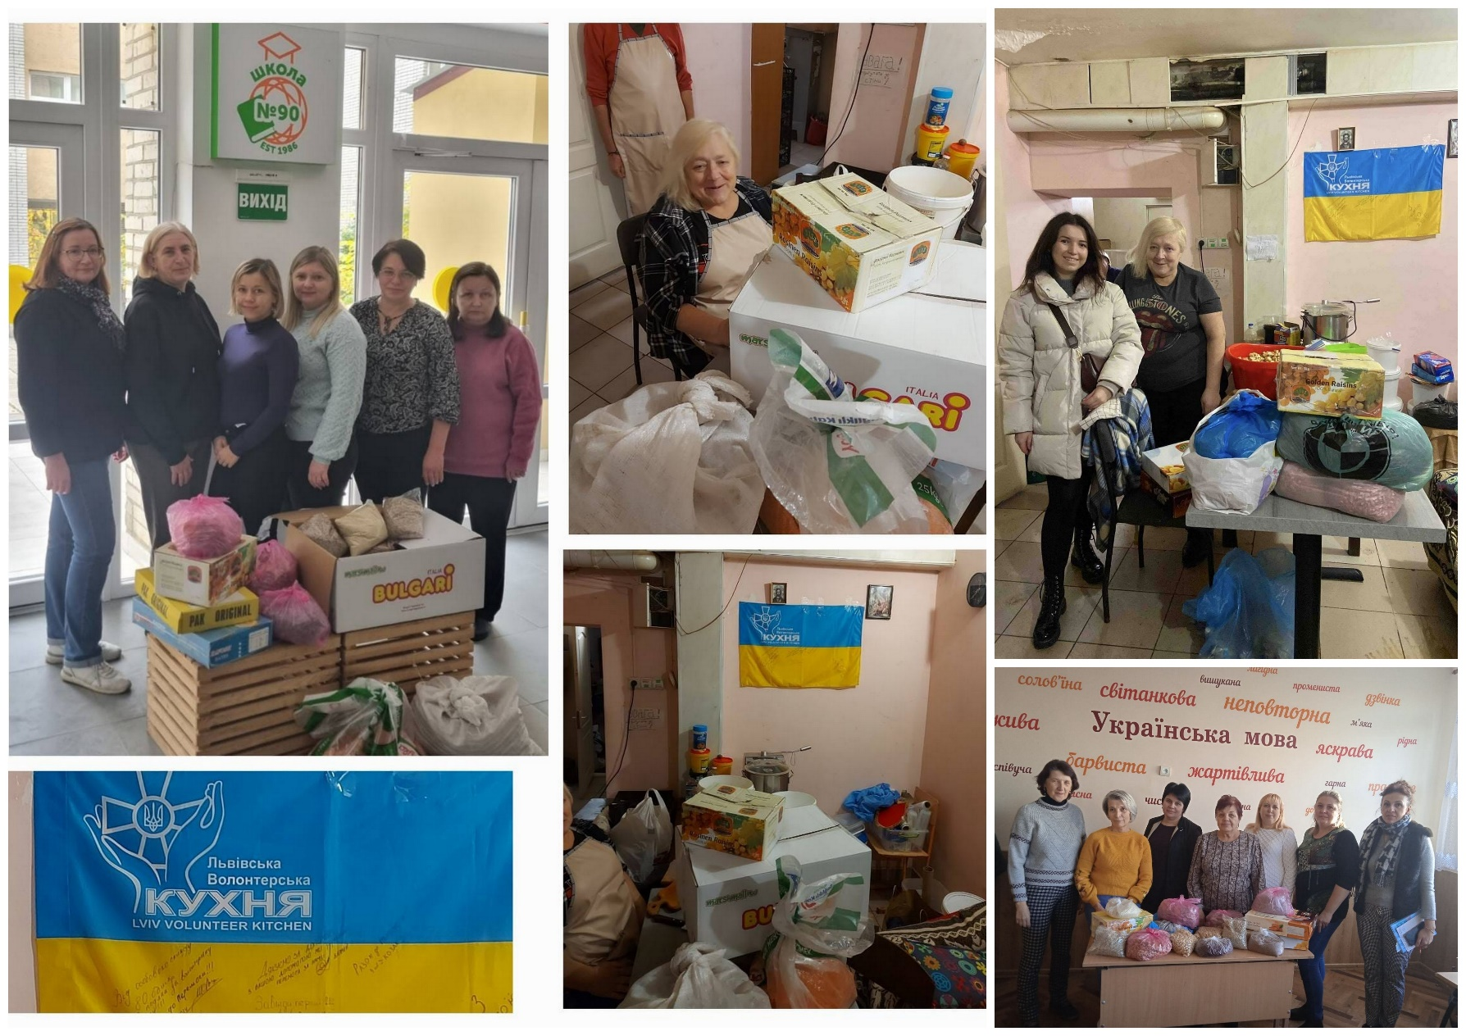
Допомога ЗСУ Учителі школи долучилась до допомоги Львівській волонтерській кухні (Lviv volunteer Kitchen) - групі, яка займається виготовленням сухих страв для наших захисників.

Slide 54
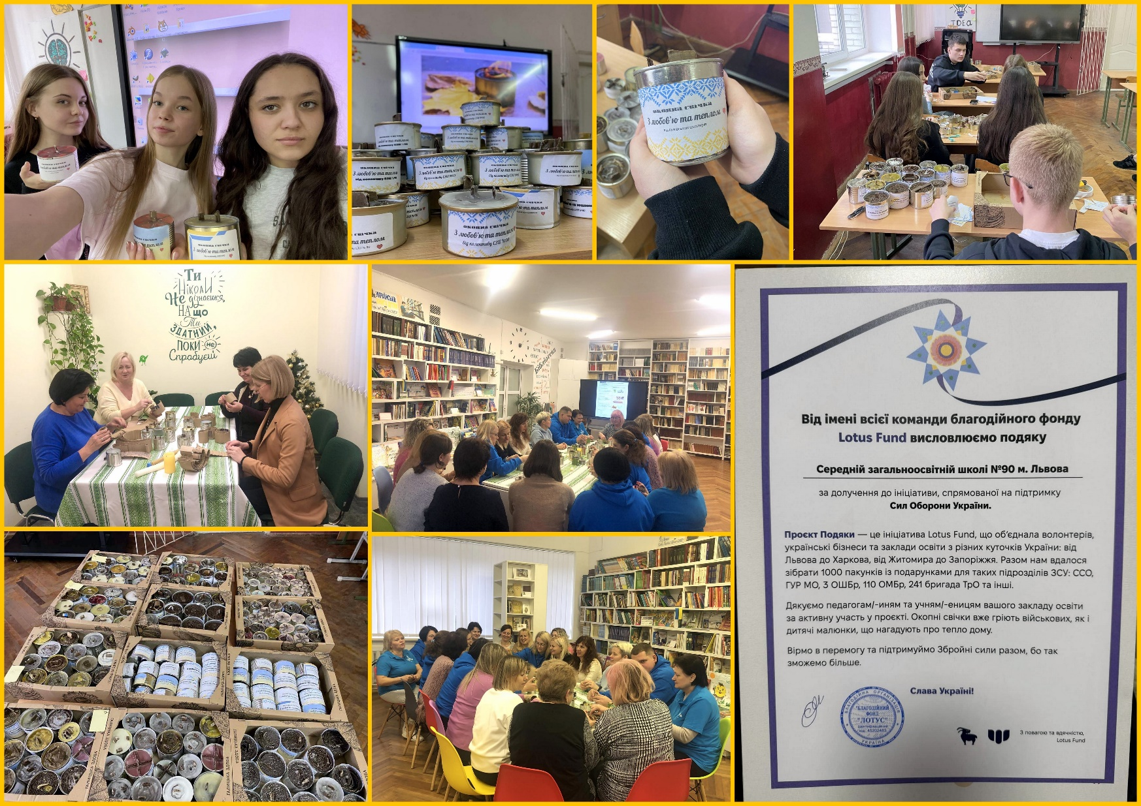
Спільно з волонтерським фондом Lotus (команда волонтерів з України і Нідерландів) ми стали частиною чудової ініціативи — Проєкту Подяки. Мета цієї акції — підготувати 1000 подарункових коробок для наших військових, які щодня захищають нас на передовій.
Допомога ЗСУ

Slide 55
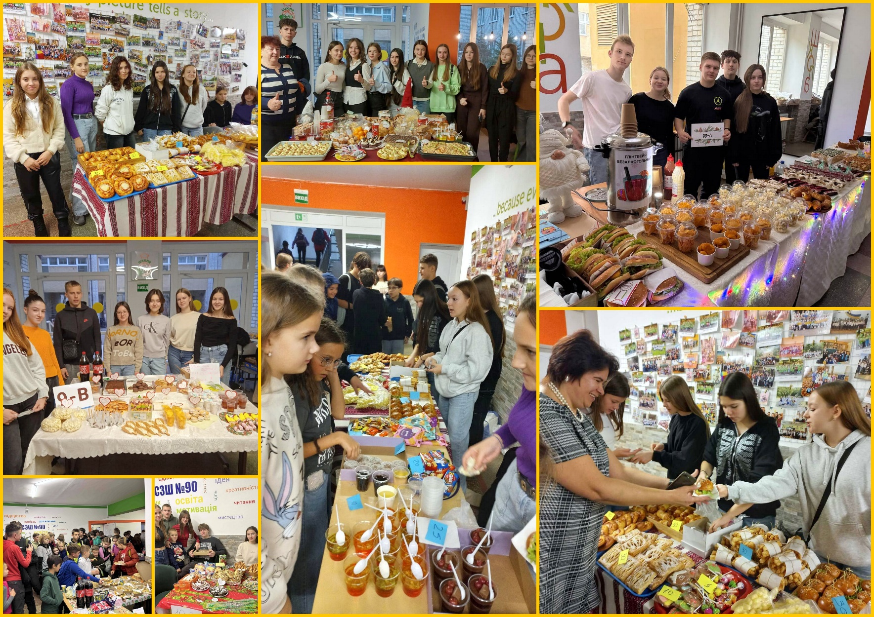
Благодійний ярмарок на підтримку 14 окремої механізованої бригади імені князя Романа Великого
Допомога ЗСУ

Slide 56
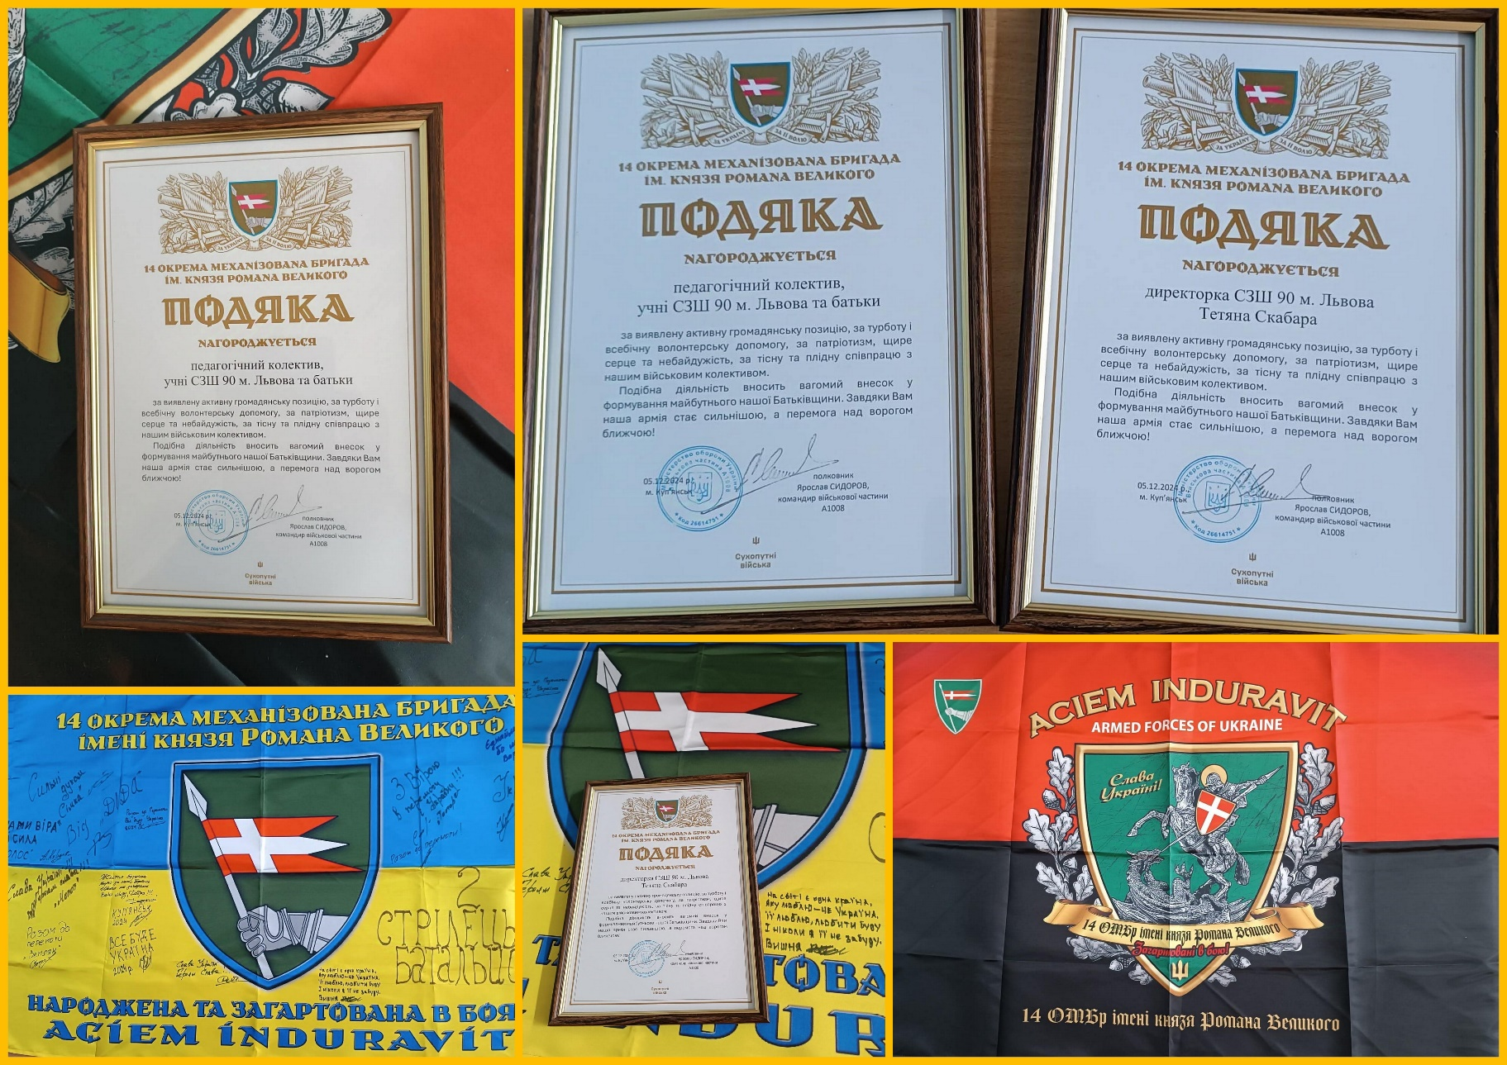
Благодійний ярмарок на підтримку 14 окремої механізованої бригади імені князя Романа Великого
Допомога ЗСУ

Slide 57
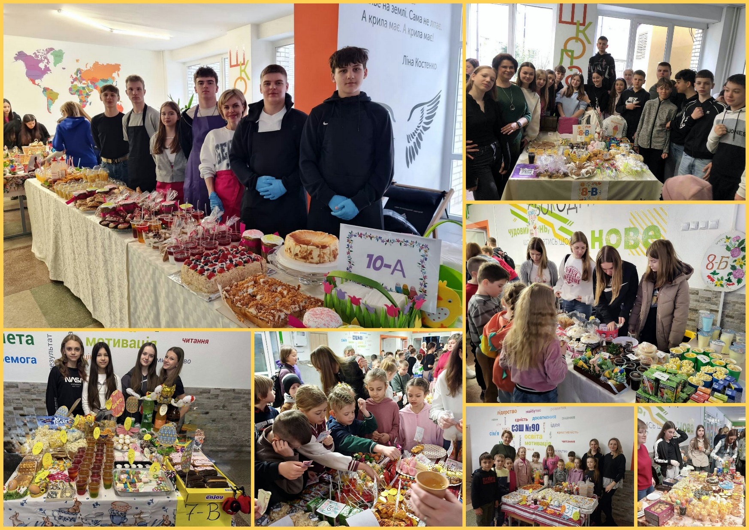
Великодній ярмарок!
Допомога ЗСУ

Slide 58
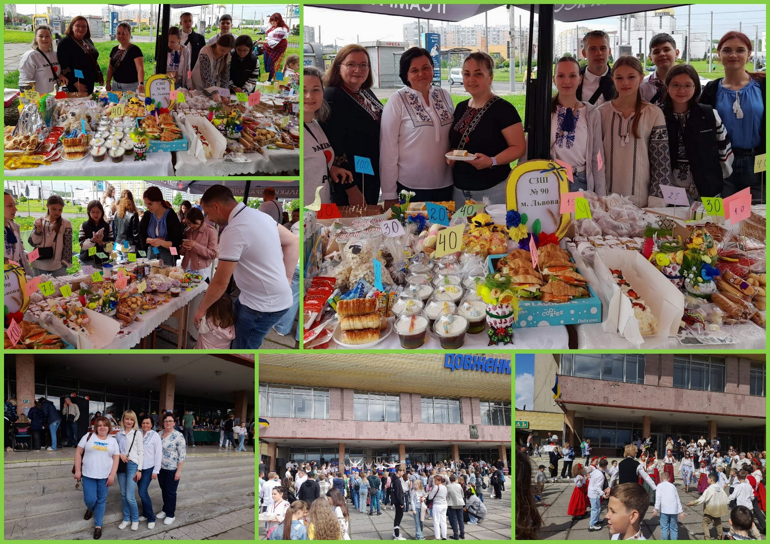
Міський благодійний ярмарок!
Допомога ЗСУ

Slide 59
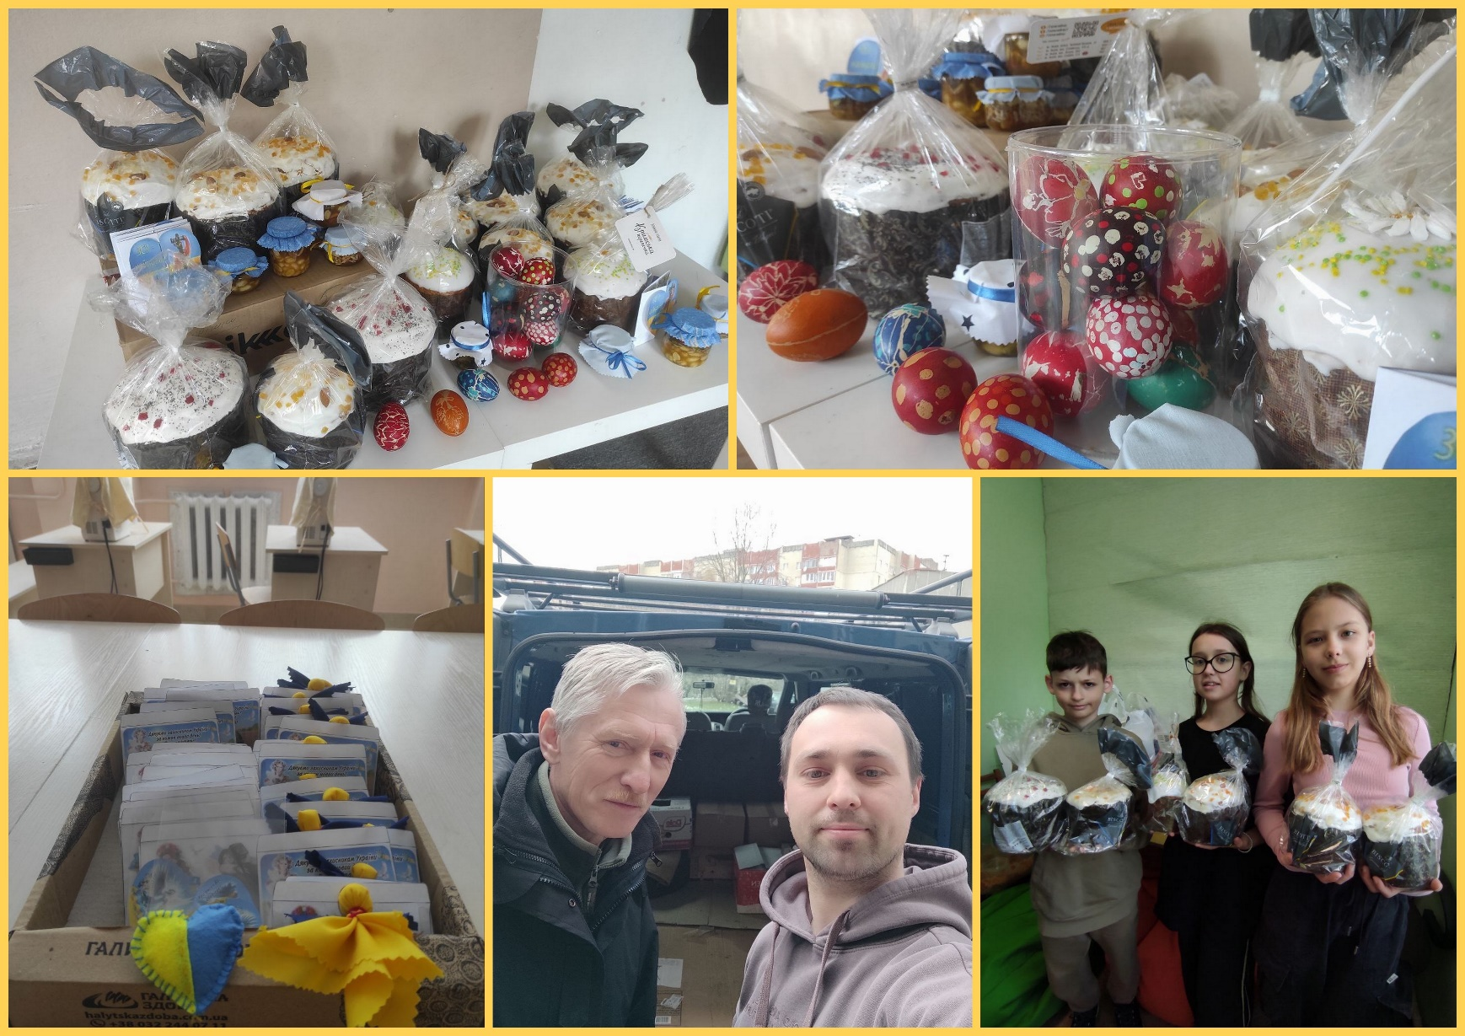
Учні 5-х класів підготували щирі вітання для наших захисників А учні 7-8 класів — зробили власноруч обереги, хрестики та листівки Усі ці теплі слова та символи турботи були передані нашим військовим, а саме 24 ОМБр
Допомога ЗСУ

Slide 60
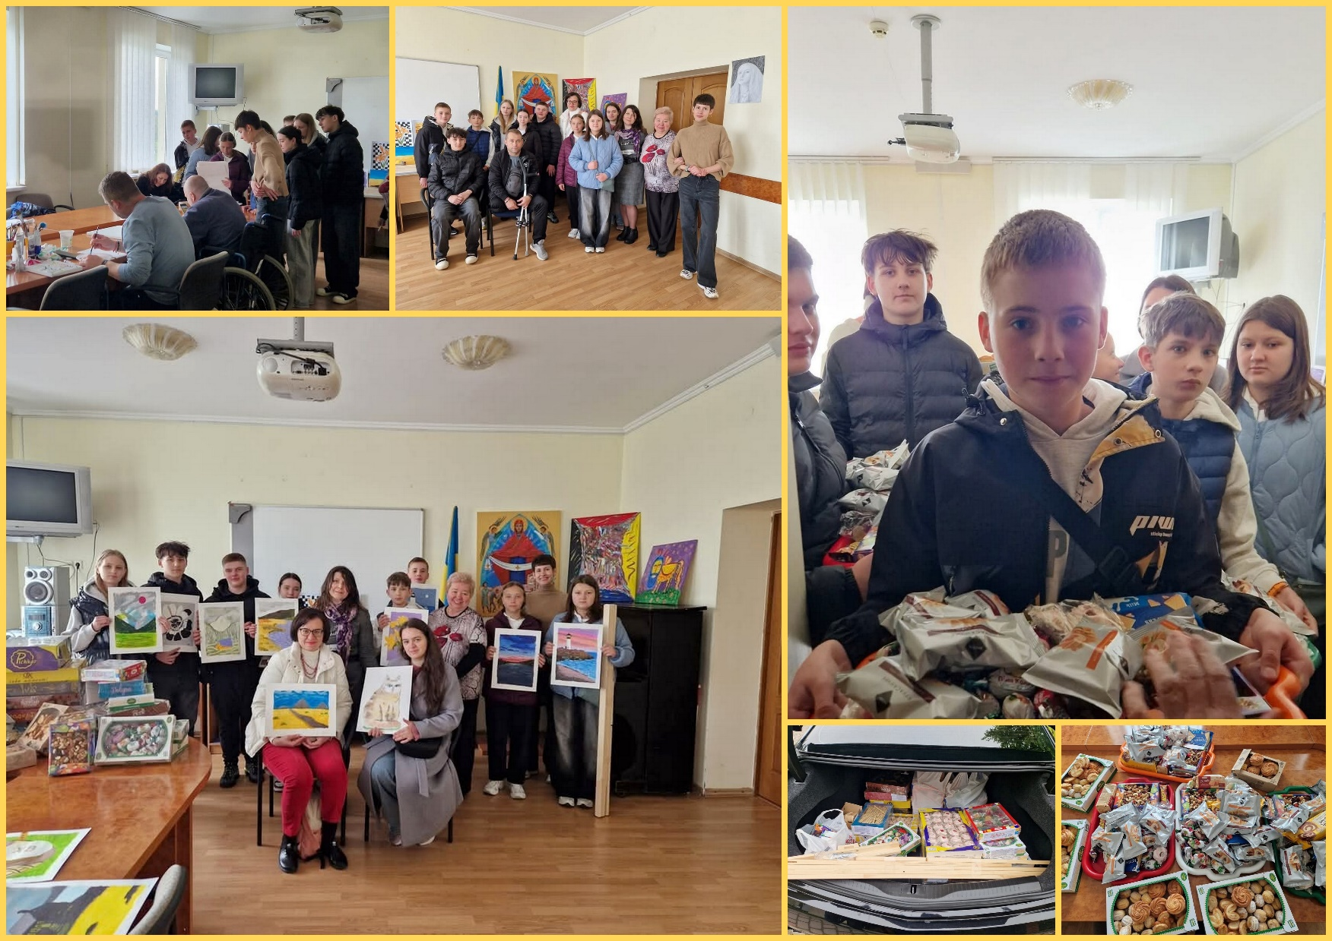
Допомога ЗСУ З великою повагою та щирим вдячним серцем учні 6-В та 10-А класів разом із вчителями англійської мови завітали до реабілітаційного центру, щоб підтримати наших Героїв та висловити глибоку вдячність воїнам ЗСУ.

Slide 61
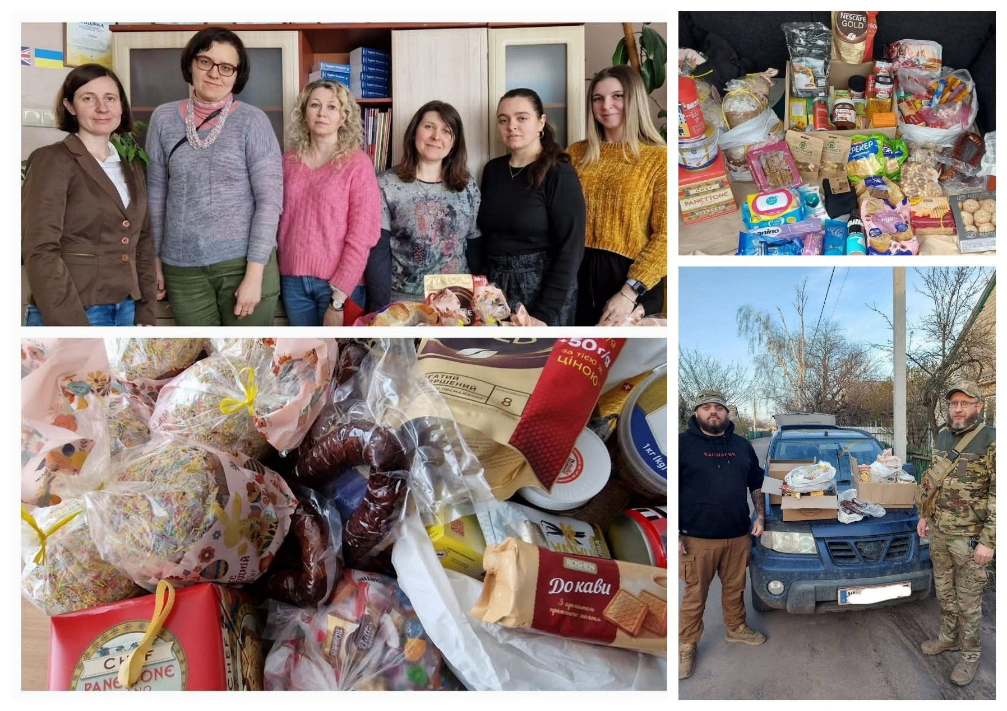
Допомога ЗСУ На Великдень для бійців Запорізького напрямку освітянська спільнота вчителів іноземних мов підготувала Великодній кошик — щоб підтримати наших захисників та подарувати їм частинку тепла й турботи

Slide 62
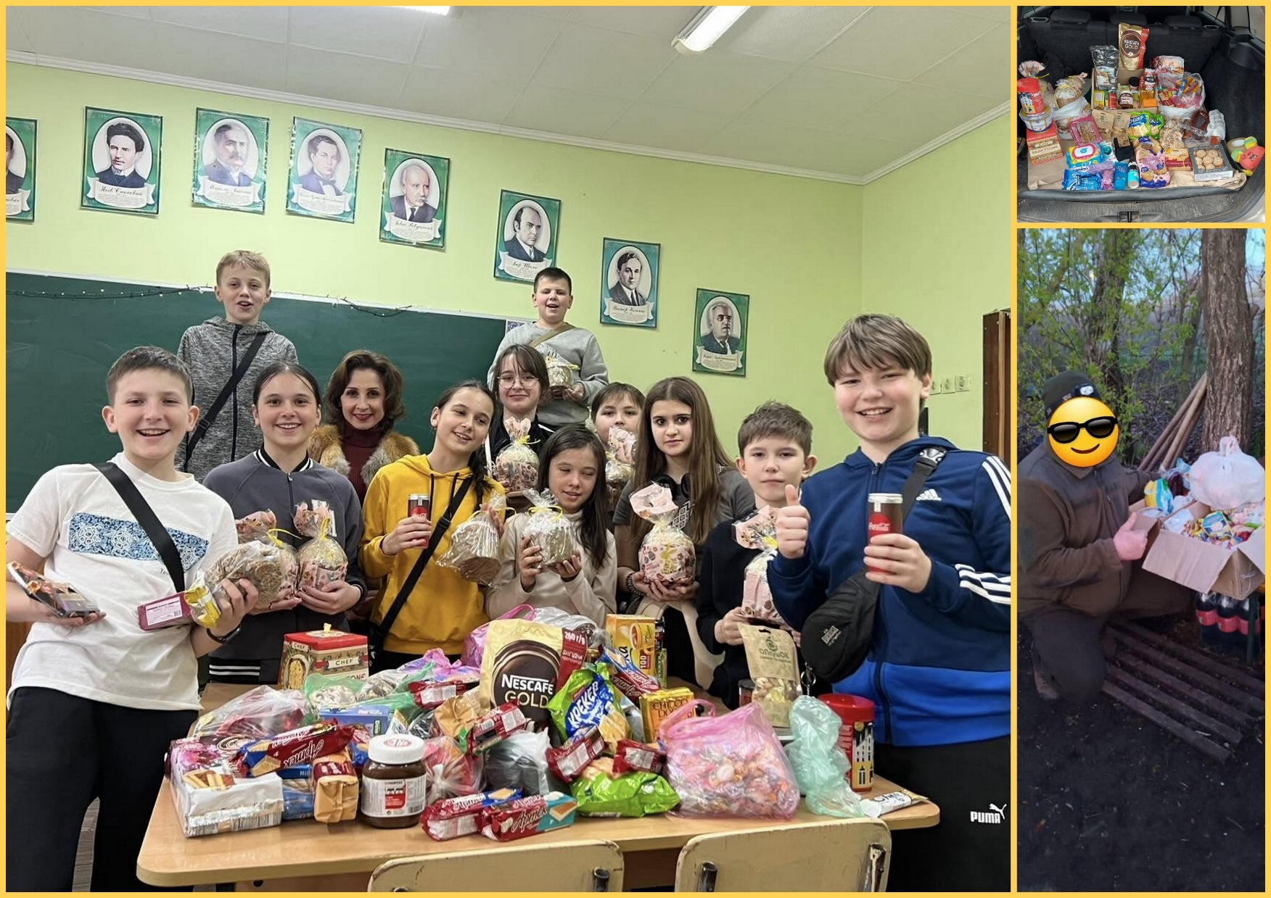
Допомога ЗСУ
Учні 6-Г класу разом із класним керівником Ією Горпинич зібрали «Великодній кошик» для наших Захисників, які вже не перший рік стоять у самому пеклі — на нулі, боронячи славетне місто Гуляйполе

Slide 63

Допомога ЗСУ
Учні та вчителі нашої школи долучилися до волонтерської ініціативи та зібрали пластикові корки для Благодійний Фонд "Сестри Даліли". Це не просто вторинна сировина, а реальна можливість допомогти тим, хто цього потребує.

Slide 64

Допомога ЗСУ
Листи подяки та підтримки воїнам, які захищають сьогодні Україну.
Бережи наших воїнів, Боже!
(учителі філологи)

Slide 65

Допомога ЗСУ
Центр «Незламні»- простір сили, віри та відновлення. Під час екскурсій учні школи побачили, як сучасні технології та людяність об'єднуються заради порятунку життя. Це місце - приклад незламності нашого народу.

Slide 66
Суттєво впливає на виховання учнів довкілля, а любов до рідної землі проростає через побачене. Протягом навчального року
учні мандрували і відвідали…

Slide 67

Екскурсія в зоологічно-дендрологічний парк "Джерело"
(1-В клас, класний керівник Крилишин Л.П.)

Slide 68

Екскурсія в Дендропарк "Джерело"
(2-А клас, класний керівник Стасишин О.І.)

Slide 69

Поїздка в Домажир у Ведмежий притулок
(2-Б клас, класний керівник Антошик О.Й.)

Slide 70

Подорож до чарівного міста Трускавець, дельфінарій "Оскар" та тераріум!
(3-А клас, класний керівник Потюк О.М.)

Slide 71

Екскурсія до зоологічного дендрологічного парку
(3-Б клас, класний керівник Грудка С.В.)

Slide 72

Незабутня подорож до Ведмежого притулку «Домажир»
(3-В клас, класний керівник Василенко Н.С.)

Slide 73

Незабутня подорож до серця Карпат
(3-Г клас, класний керівник Куземська Н.Г.)

Slide 74

Мандрівка в часі та просторі — Парк історії Землі,
Івано-Франківщина
(4-А клас, класний керівник Новосядла І.Б.)

Slide 75

Учні 4-В класу мандрували Франківщиною
(класний керівник Турянська Г.Я.)

Slide 76

Екскурсія «Львів-Терношорська Лада»
(5-А,В класи, класні керівники Ткач І.Є., Єдинак І.Я.)

Slide 77

Мандруємо Закарпаттям
(6-А,Г класи, класні керівники Вілюра С.Й., Горпинич І.М.)

Slide 78

Екскурсія Сколівщиною
(6-Б, 8-А,Г класи, класні керівники
Котій А.Б., Камінська М.Т., Олійник О.П.)

Slide 79

Екскурсія до одного з найзагадковіших куточків України - озера Синевир
(7-Б клас, класний керівник Моравська Н.І.)

Slide 80

Захоплива екскурсія в Буковель і Яремче
(7-Г клас, класний керівник Кравс К.В.)

Slide 81

Мандрівка українськими Карпатами
(8-В клас, класний керівник Терен Т.В.)

Slide 82

Мандрівка Карпатами
(9-Б клас, класний керівник Мукан М.В.)

Slide 83

Сонячне Закарпаття
(9-В, 10-А, 11-А класи, класні керівники
Подоляк І.В., Кисельников В.В., Сидорак М.М.)

Slide 84

Стежками схилів Говерли
(10-А клас, класний керівник Кисельников В.В.)

Slide 85

Хотин, Кам'янець-Подільський, Бакота, Скельний монастир, мандрівка пароплавом по Дністрі.
(10-Б клас, класний керівник Глібовецька Є.І.)

Slide 86
Упродовж навчального року учні школи мають можливість вдосконалювати свої знання з іноземної мови, співати, танцювати, займатися спортом.
А саме:

Slide 87
Дозвілля школярів
Вокальний ансамбль «Зорепад» (керівник Кунтій О.С.)
Вокальний ансамбль «Україночка» (керівник Кунтій О.С.)
Вокальний ансамбль «Домісолька» (керівник Кунтій О.С.)
Гурток «Початкове технічне моделювання» (керівник Лобанова Л.Ю.)
Клуб спортивного танцю «Фокстрот» (керівник Поливка А.М.)
ГО Молодіжний центр «Компас» (керівник Алексевич Н.Я.)
КАНКУ (керівник Весельський Ю.О.)
Шаховий гурток (керівник Кравець А.П.)
ГО «ФК ЧАЙКА-СТАВЧАНИ» (керівник Кутельмах І.М.)
ГО «СК ОДІСЕЙ» (керівник Сірман А.М.)
Чарлідинг (керівник Волкович Г.В.)
Гімнастика (керівник Ленишин І.М.)
Гандбол (керівник Мельничук В.І.)
51

Slide 88
Школа дозвілля «Нарнія»
З 11 червня до 24 червня працювала школа дозвілля «Нарнія»
«Нарнія» — це світ пригод, фантазії, магії, мандрівок, цікавих ігор, музики, танців, конкурсів (розваг), майстер-класів, квестів, спортивних змагань (руханок), театру, Funny English та незабутніх вражень.
Ранкові руханки
Тихе читання
Розважальне шоу «Вибух веселощів»
Планетарій
Пізнавально-розважальне шоу «Зустріч з роботами»
Перегляд мультфільму «Думками навиворіт»
Прогулянки Сихівським парком
Перегляд вистави у Львівському академічному обласному театрі лялок
Екскурсія в Шевченківський гай
Костюмована екскурсія Львовом
Виїзна екскурсія в село Вигода «Карпатський трамвайчик»
Майстерклас «Світло й тіні: магія оптики»
Lviv Open LAB «Хімія у фільмах»
Заняття з інформатики, англійської мови, хореографії, музичного мистецтва
Гра «Козацькі забави»
Заняття з туризму «Туристичний калейдоскоп»
КВІЗ
Конкурс талантів

Slide 89

Школа дозвілля «Нарнія»

Slide 90

Школа дозвілля «Нарнія»

Slide 91

Школа дозвілля «Нарнія»

Slide 92
Освітній простір школи

Slide 93
Площа приміщень школи – 7 230 кв.м
Площа укриття – 450 кв.м
Територія – 2 га
Санвузли – 31
Вікна – 276
Кабінети – 54
Спортивний зал – 272 кв.м
Актовий зал – 180 кв.м

Slide 94
Зроблено за 2024-2025 навчальний рік
1. | Ремонт сходової клітки
2. | Облаштовано плиткою малий вестибюль та вхід з двору (сходи)
3. | Облаштовано внутрішній дворик
4. | Переобладнано й облаштовано туалет для вчителів (ІІІ поверх)
5. | Поточний ремонт туалету для хлопців (ІІІ поверх)
6. | Ремонт туалетів у басейні.
7. | Замінено двері зовнішнього входу/виходу в підвальне приміщення, укриття, їдальню (5штук)
8. | Замінено 23 вікна
9. | Ремонт актового залу
10. | Установлено підйомник
11. | Замінено всі автомати в електрощитовій
12. | Установлено 16 відеокамер (коридори школи)
13. | Замінено батареї в допоміжних приміщеннях басейну
14. | Ремонт спортивного залу (побілка стелі, стін, заміна освітлення)
15. | Велопарковка

Slide 95

Сходова клітка

Slide 96

Вхід з двору (сходи)

Slide 97

Внутрішній дворик

Slide 98

Клумби

Slide 99

Актовий зал

Slide 100

Спортивний зал (було)

Slide 101

Спортивний зал (стало)

Slide 102

Малий вестибюль

Slide 103

Підйомник

Slide 104

Туалет для вчителів (ІІІ поверх)

Slide 105

Туалет для хлопців (ІІІ поверх)

Slide 106

Туалет у басейні (було)

Slide 107

Туалет у басейні (стало)

Slide 108



Кабінет трудового навчання

Slide 109


Кабінет трудового навчання

Slide 110

Кабінет української мови та літератури

Slide 111

Кабінет біології

Slide 112

Кабінет математики

Slide 113

Кабінет початкової школи (310)

Slide 114

Кабінет початкової школи (209)

Slide 115

Методичний кабінет

Slide 116

Кабінет української мови (409)

Slide 117
Отримані кошти
 |  | Фонд школи | Ярмарок зимовий | Ярмарок весняний
1. | 1-А | 5280 | 11500 | 8039
2. | 1-Б | 2400 | 4488 | 3425
3. | 1-В | 6360 | 4600 | 3000
4. | 1-Г | 6600 | 6647 | 5450
5. | 2-А | 2760 | 7150 | 8750
6. | 2-Б | 3500 | 4600 | 6300
7. | 2-В | 5850 | 4700 | 7000
8. | 3-А | 7290 | 7543 | 8201
9. | 3-Б | 7950 | 11700 | 10169
10. | 3-В | 6480 | 4000 | 6080
11. | 3-Г | 6650 | 4800 | 6900
12. | 4-А | 4360 | 6800 | 6660
13. | 4-Б | 6200 | 6000 | 7300
14. | 4-В | 6620 | 4760 | 5100

Slide 118
 |  | Фонд школи | Ярмарок зимовий | Ярмарок весняний
15. | 5-А | 6900 | 9100 | 12500
16. | 5-Б | 7830 | 4813 | 5135
17. | 5-В | 3450 | 10350 | 9011
18. | 5-Г | 3300 | 3000 | 3320
19. | 6-А | 5040 | 6200 | 9174
20. | 6-Б |  | 4022 | 8320
21. | 6-В | 6350 | 4100 | 5200
22. | 6-Г | 5660 | 3000 | 5077
23. | 7-А | 7070 | 9170 | 8000
24. | 7-Б | 8100 | 9001 | 6547
25. | 7-В | 7550 | 5400 | 5340
26. | 7-Г | 7920 | 5700 | 8255
27. | 8-А | 5370 | 6000 | 8200
28. | 8-Б | 7000 | 9800 | 9400
29. | 8-В | 7200 | 5800 | 6466
30. | 8-Г | 5730 | 7000 | 5500

Slide 119
 |  | Фонд школи | Ярмарок зимовий | Ярмарок весняний
31. | 9-А | 6750 | 5000 | 4400
32. | 9-Б | 3000 | 5000 | 5500
33. | 9-В | 6450 | 5500 | Міський ярмарок
34. | 9-Г | 6960 | 3700 | Лікування учениці
35. | 10-А | 3000 | 13926 | 14834
36. | 10-Б | 6480 | 8000 | 7500
37. | 10-В | 5670 | 2000 | 5000
38. | 11-А | 4200 | 4350 | 6100
39. | 11-Б | 1900 | 2900 | 2450
 | Інші благодійники РАЗОМ | 110 000 327 180 | 242 120 | 253 603

Slide 120
Отримані кошти
Благодійний фонд – 327 180
Витрати коштів благодійного фонду школи
1. | Тенісні столи, ракетки, м'ячики | 21 305
2. | Жалюзі (актовий зал) | 65 701
3. | Медичні препарати | 6 180
4. | Ремонт стелі спортзалу | 97 750
5. | Металопластикові двері (туалет в басейні) | 9 815
 | Разом: | 200 751
Залишок: 126 429

Slide 121


Ярмарок зимовий – 242 120 Витрати коштів зимового ярмарку: 14 окрема механізована бригада імені князя Романа Великого
Отримані кошти

Slide 122
Благодійний ярмарок на підтримку 14 окремої механізованої бригади імені князя Романа Великого
Допомога ЗСУ

Slide 123



Ярмарок весняний – 253 603 Витрати коштів весняного ярмарку: 41 окрема механізована бригада – 140 000 Благодійний фонд - 100 000 Міський благодійний ярмарок – 13 603
Отримані кошти

Slide 124
Бюджетні кошти
Будівельні матеріали | 143129,19
Канцтовари (папір А4,картки бух обліку) | 7043,50
Електр дистрибутив прогр забезпечення MozaBook на 3 роки | 42375,00
Сантехнічні комплектуючі | 22120,23
Меморіальні дошки 7 шт | 41580,00
Проведення вимірів опору контуру заземл пристроїв та ізоляції електропроводки | 10836,00
Вертикальні жалюзі | 11520,00
Електротовари (Світильники та комплектуючі) | 94885,19
Ігри (Корнхол,Еластік дуо,Рошфор) | 11034,00
Пот ремонт вікон-заміна конструкцій з енергозберігаючими склопакетами | 199806,78
Навчальне обладнання для кабінету фізики та хімії | 5300,00
Послуги з видалення аварійних дерев та обрізування крон дерев на території школи | 49801,05
Засоби для чищення (миючі), пакети для сміття,інвентар | 30275,00
Санітарно-гігієнічні товари (туал папір+рушнички) | 28855,00
Контейнери для ТПВ 4 шт+ сітчастий контейнер | 9950,00
Вогнегасники 10 шт | 15000,00
Тримач туалетного паперу+кришки для унітазу | 21550,00
Заправка картриджів,ремонт офісної техніки | 16401,10
Інформаційно-консультативні послуги з супр ПЗ M.E.DOC+сертифікат | 2519,00
Технічне обслуговування сертифікованих вогнегасників | 2418,70
Електромеханічні ручні інструменти (шліфмашина,шуруповерт) | 3100,00
Набір для 3- д друку із комплектуючими+ філаменти | 107899,97
Бактеріологічний аналіз води в басейні | 2618,00
Сантехніка і комплектуючі (для ремонту системи опалення) | 47012,56

Slide 125
Бюджетні кошти
Бензин А-95 | 11957,70
Дезінфекційні та антисептичні засоби | 31319,30
Інтерактивна панель 2 комплекти | 324600,00
Шаховий електр годинник 5 шт, дошка шахова 1 шт | 9750,00
Мультимедійне та компютерне обладнання для 7-х класів НУШ (проектор,Набір EDPro Amperia Personal 2 шт,інтерактивна дошка,БФП 9 шт +картриджі, ноутбуки 3 шт)) | 368057,00
Спортивний інвентар | 30000,00
Засоби навчання для 7-х класів НУШ (хімія) | 6240,00
Послуги з поточного ремонту вхідної зони приміщення із оснащенням підйомної платформи | 249932,00
Поточний ремонт вікон-заміна віконних конструкцій з енергозберігаючими склопакетами,без улаштування відкосів | 198899,90
Тумба з умивальником | 3200,00
Послуги з пот ремонту ввідних електрощитів | 71999,98
Послуги з надання пакетів оновлень та адміністрування прогр комплексу КУРС | 3350,00
Тенісні столи 3 шт | 30000,00
Обслуговування в банку | 1350,00
Дошка 3000*1000 комбінована під крейду та маркер | 7000,00
Знамено+підставка 2 шт | 19116,00
Вікна для забезпечення заходів з енергозбереження | 99870,00
Бензин А-95 | 11957,70
Дезінфекційні та антисептичні засоби | 31319,30
 | 2 393 672,15

Slide 126
Плануємо зробити
1. | Спортивний зал (заміна опалення)
2. | Завершення ремонту туалетів в басейні
3. | Заміна 13 вікон
4. | Ремонт підсобних приміщень харчоблоку
5. | Оновити кабінет інформатики (312).

Slide 127

Плануємо зробити

Slide 128

Плануємо зробити

Slide 129
Дякую за увагу!

